Slide 1
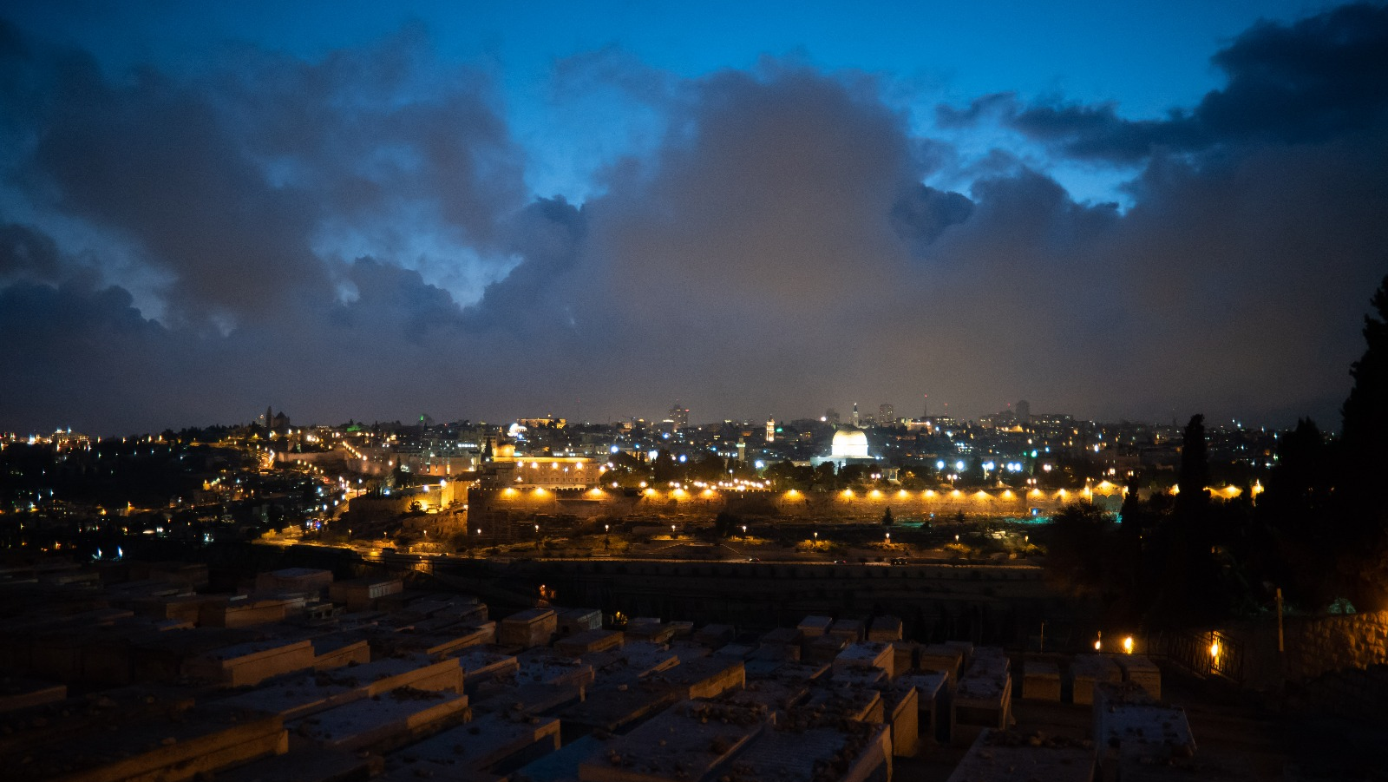
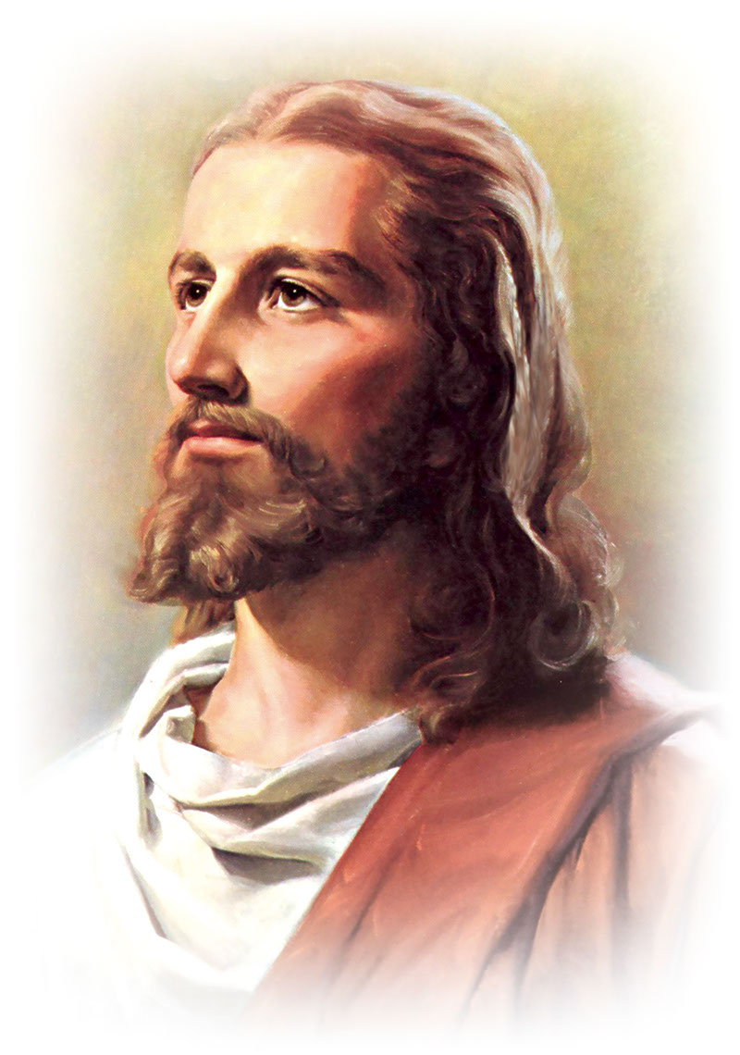
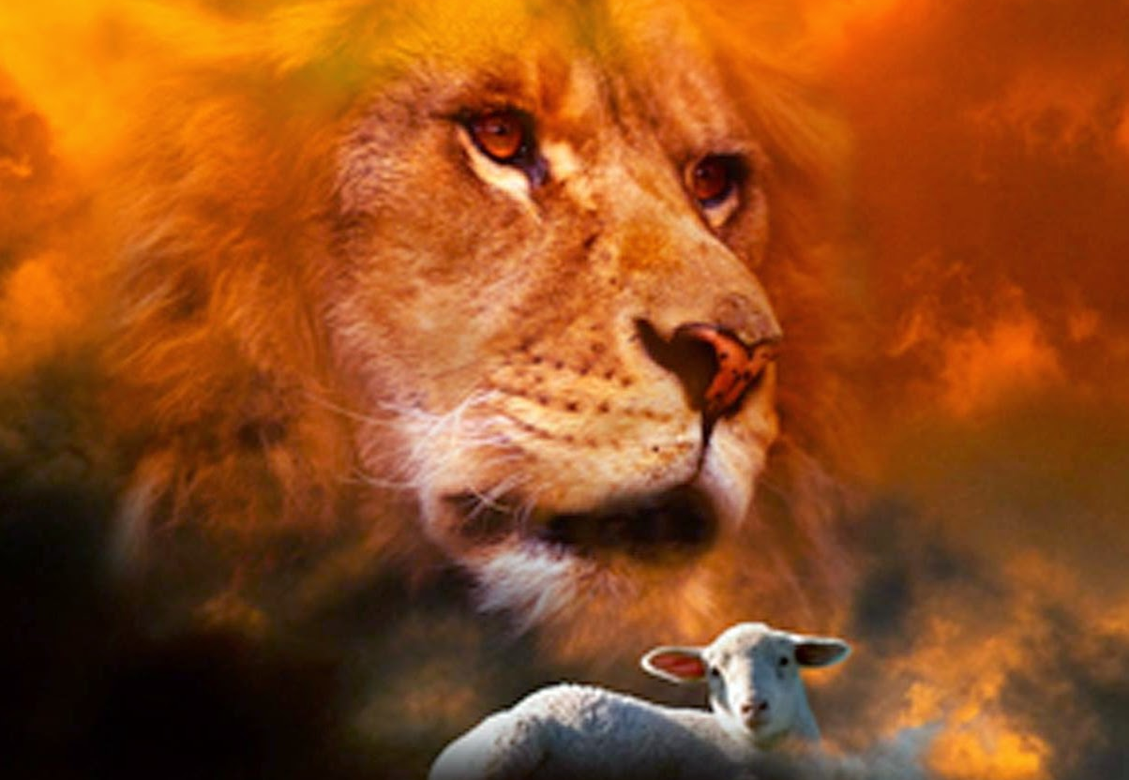
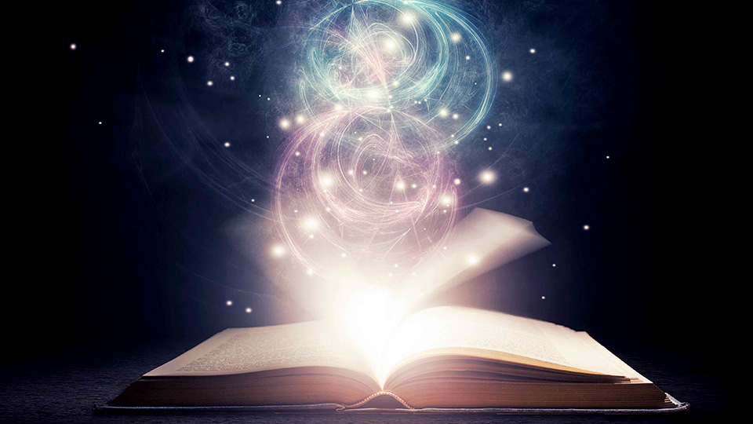

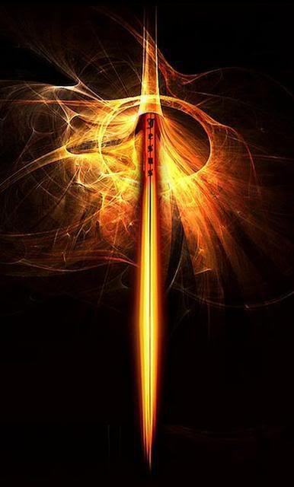
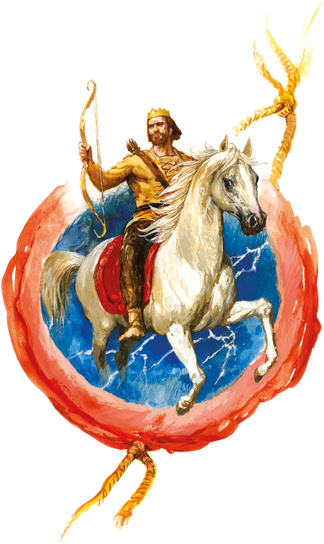


United States in the Book of Revelation
The future revealed in Revelation
12
Notes:
¡Hola amigos! La paz de Dios sea con todos vosotros.
Me alegra poder estar nuevamente con ustedes para poder compartir el estudio de uno de los libros de mayor actualidad en la Biblia: el fascinante libro del Apocalipsis.
En esta nueva serie de temas dedicaremos nuestro tiempo para estudiar el milenario y fascinante libro del Apocalipsis. Para algunos, un libro tenebroso; para otros, incomprensible; para algunos más, una curiosidad, y para otros, la revelación de Dios para el cristiano del tiempo del fin. El Apocalipsis es el libro que nos muestra la gloriosa nueva Jerusalén, pero no en Israel, sino la Jerusalén celestial, el futuro hogar de los redimidos, de los salvados.
El Apocalipsis, es el último libro de la Biblia, y contiene profecías impresionantes.

Slide 2
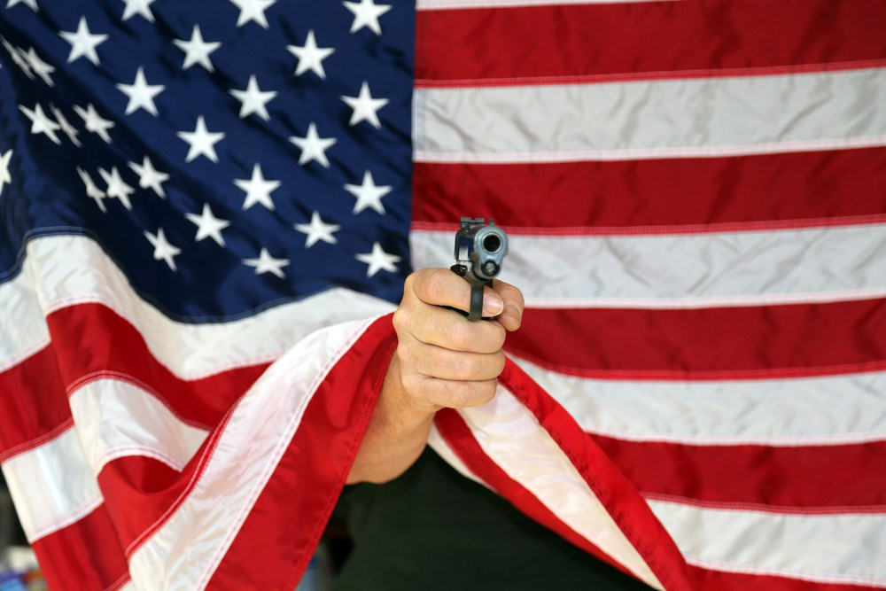


United States
Does the Bible have any prophecies that will allow us to know the future developments of U.S. politics?
What things must we keep in mind and what actions should we take before the events befall us?
Notes:
Estados Unidos intervino en la caída de sistemas políticos, y en el levantamiento y derrocamiento de dictaduras que se le oponen. Estados Unidos es una nación que, tras la caída de la Unión Soviética, está liderando el mundo, y sus movimientos causan expectación en el mundo. Cuando el presidente de los Estados Unidos da sus discursos, todo el mundo observa qué es lo que va a hacer pues sus movimientos traerán consecuencias mundiales. Estados Unidos se mueve de forma muy independiente, especialmente el presidente Donald Trump. Ha desafiado acuerdos internacionales de clima, de economía y sigue adelante con sus cambios. ¿Hacia dónde está dirigiendo los Estados Unidos al mundo? Ciertos países como China y Rusia tratan de resistir y hacer competencia, pero ¿será que lograrán liderar al mundo en el futuro?
¿Tendrá la Biblia alguna profecía que nos permita conocer el desarrollo de la política de EE.UU.?
¿Qué previsiones debemos tomar ante los acontecimientos que nos sobrevendrán?

Slide 3
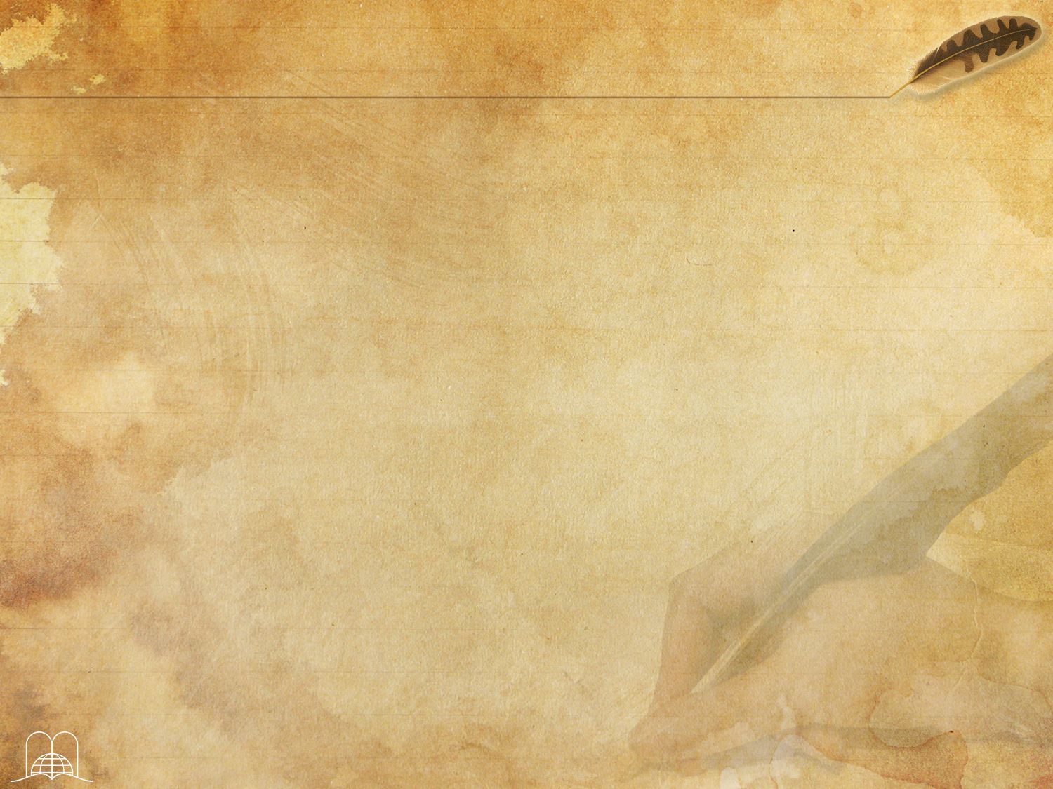
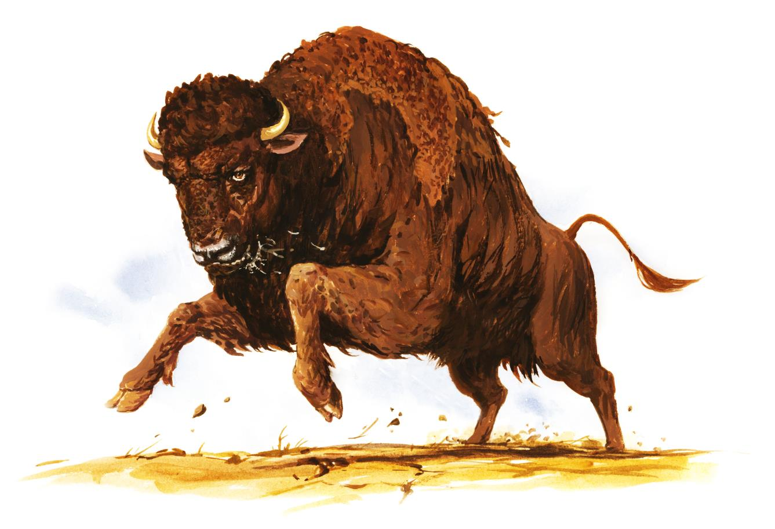
Revelation 13:11-12
" And I beheld another beast coming up out of the earth; and he had two horns like a lamb, and he spake as a dragon. And he exerciseth all the power of the first beast before him …. "
Notes:
En Apocalipsis 13 hemos visto una bestia que representaba a un poder político religioso, pero las Escrituras registran a una segunda bestia.
Leamos en Apocalipsis 13:11-12. pp.: “Después vi otra bestia que subía de la tierra; y tenía dos cuernos semejantes a los de un cordero, pero hablaba como un dragón. Y ejerce todo el poder de la primera bestia en presencia de ella”.

Slide 4

Notes:
Como hemos visto en el tema anterior, una bestia representa un poder político o espiritual, por lo tanto, intentemos encontrar en la historia una nación que haya surgido paralelamente al decaimiento de la primera bestia. En el tema anterior vimos que la primera bestia representa al poder político y religioso del sistema establecido por el papado y que recibió una herida de muerte cerca del año 1798, cuando el Gral. Bertier llevó preso al Papa por orden de Napoleón.
Vimos a su vez que el agua representa naciones o muchedumbres. Sin embargo, esta nación surge de la tierra, es decir, de un lugar deshabitado. No se levanta de en medio de otras naciones, sino que surge por sí misma. Surge de la tierra.
No hay símbolo en la Biblia más pacífico que el cordero, a tal punto que Cristo es el Cordero de Dios. Sin embargo, esta bestia no es un cordero, pero se parece a un cordero. Es decir, tiene una fachada pacifista.
Además tiene dos cuernos. Los cuernos son los símbolos de su poder. Es lo que le da fortaleza. Sin embargo, habla como dragón. Usa los métodos de Satanás, el dragón, no los métodos de Cristo, el cordero. Y precisamente, ejerce la misma opresión que utilizó la primera bestia o el papado en la Edad Media cuando persiguió a millones de cristianos. Quiere decir que el estilo de gobierno es similar.

Slide 5
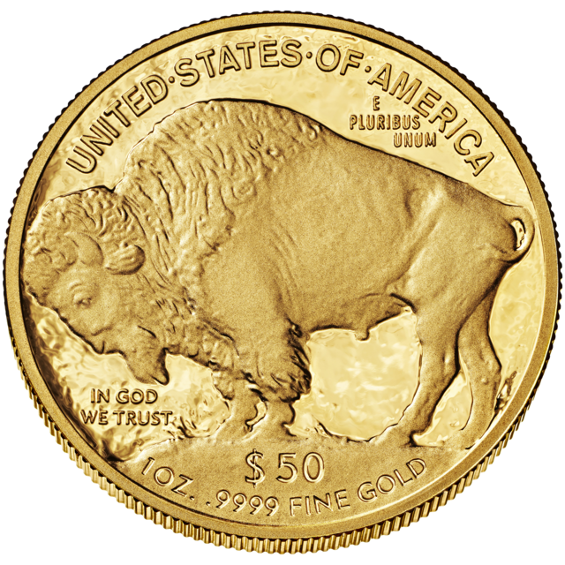

United States
It gained its independence in 1776
It emerged in America, a region where no nations existed
It is a pacifist nation through its excellence, and its constitution has been based on two fundamental principles: Civil freedom and religious freedom
When the time comes, it will use the Dragon's methods
Notes:
¿Qué nación se encuadra en esta profecía sino los Estados Unidos?
Logra su Independencia en 1776 cerca de la caída de la primera bestia, o el papado, en 1798.
Surge en América, una región donde no habían existían naciones conocidas, sino un lugar que fue conocido como el Nuevo Mundo.
Es la nación pacifista por excelencia, y su Constitución se ha basado en dos principios fundamentales: Libertad Civil y Libertad Religiosa, que la hicieron una nación única y le dieron el poder que ostenta, representado en los dos cuernos del que parecía ser un cordero.
Llegado el momento, usará los métodos del dragón. ¿Qué podemos agregar a las conspiraciones manejadas por la CIA, los gobiernos derrocados en Latinoamérica, los guerrilleros financiados con narcodólares o los guerrilleros afganos financiados para luchar en Afganistán, la guerra de Irak, derrocamientos de gobiernos al norte de África, etc.?

Slide 6
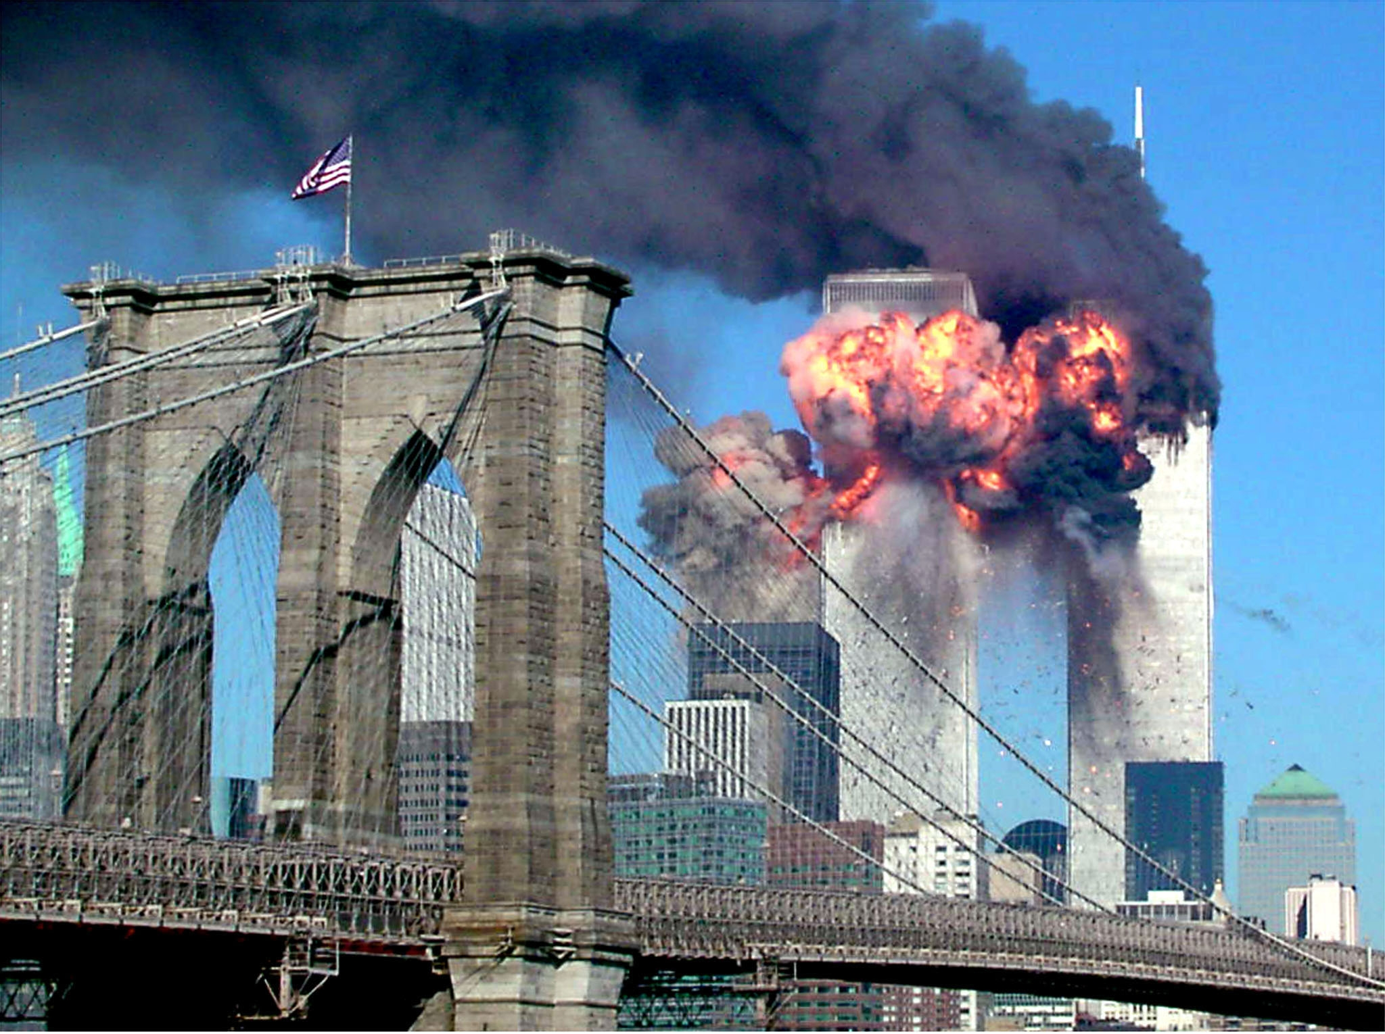
Notes:
Desde el 11 de setiembre de 2001 América ha cambiado de rumbo. Se ha perdido la privacidad en muchos ámbitos, especialmente en la comunicación, tal como han informado aquellos que trabajaban en la CIA y se han rebelado, enviando millones de datos al sitio Wikileaks. Hoy, la comunicación es controlada por el gobierno. ¿Hasta dónde llegará este control?
Si miramos a la historia veremos que la presión es el método utilizado por EE.UU. para imponer su voluntad en el mundo. La profecía de Apocalipsis muestra el surgimiento de esta poderosa nación pero también en los abusos en que caerá.
Dios tiene el mundo en sus manos y ayudará a su pueblo en las crisis que se avecinan, las leyes que se dictan para combatir el terrorismo, que restringen las libertades individuales harán de Norteamérica un dragón, sin embargo, Dios cuidará de sus hijos porque hay promesas de ayuda para sus hijos fieles.

Slide 7
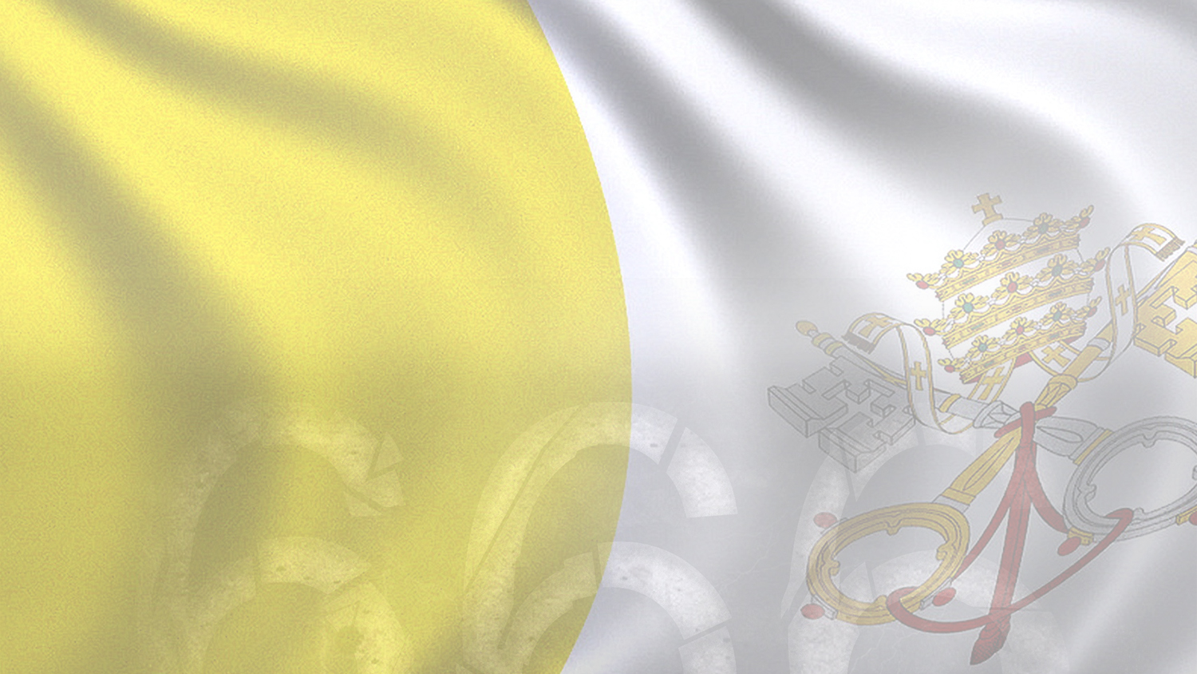

What are the future movements of the United States, according to Biblical prophecy?
Notes:
¿Cuáles son los movimientos futuros de los EE.UU., según la profecía bíblica?

Slide 8
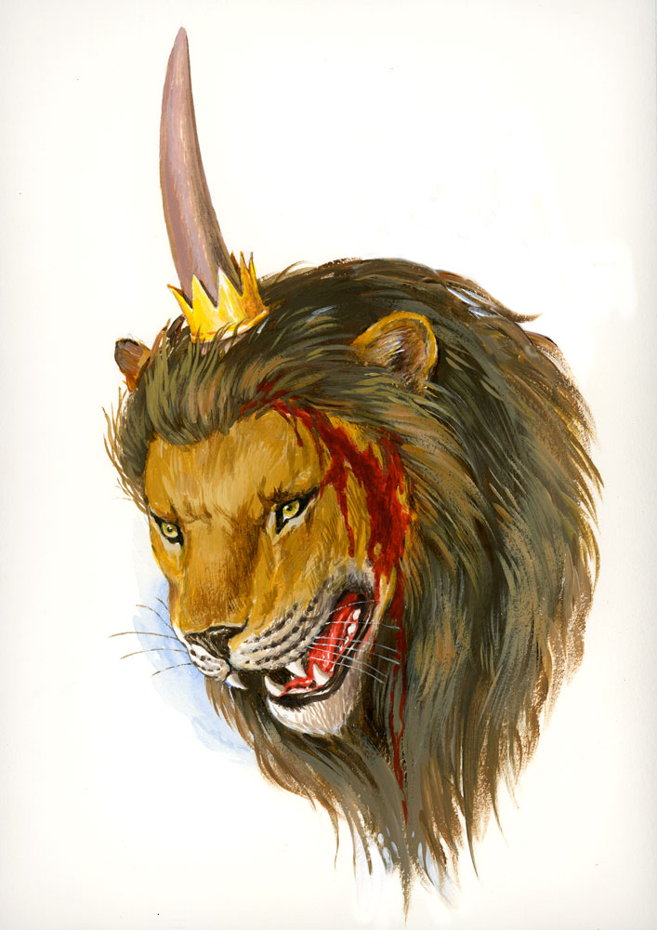
Revelation 13:12 -14
“And he exerciseth all the power of the first beast before him, and causeth the earth and them which dwell therein to worship the first beast.
And he doeth great wonders, so that he maketh fire come down from heaven on the earth in the sight of men
And deceiveth them that dwell on the earth by the means of those miracles which he had power to do in the sight of the beast.”
Notes:
En Apocalipsis 13:12 ú.p.-14 p.p. se nos dice: “Y hace a la tierra y a los moradores de ella adorar la primera bestia, cuya herida de muerte fue sanada. Y hace grandes señales, de tal manera que aun hace descender fuego del cielo a la tierra delante de los hombres.
Y engaña a los moradores de la tierra con las señales que le ha sido dado hacer en presencia de la bestia”.

Slide 9
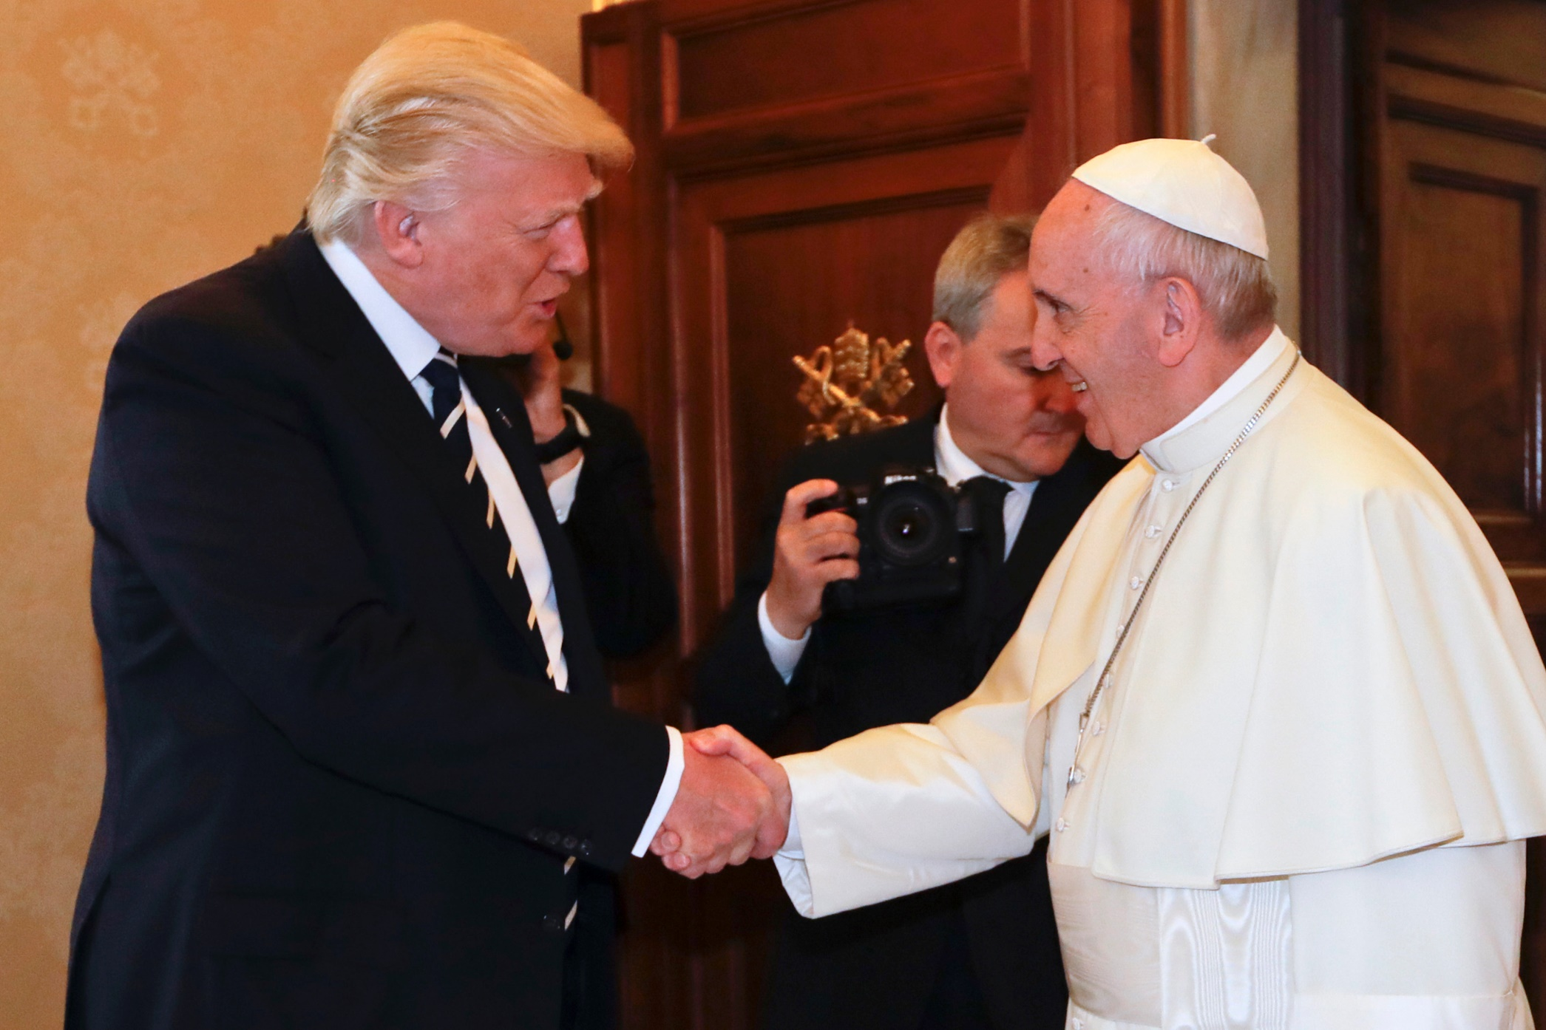
Notes:
Es evidente que el papel que jugará EE.UU es imponer la supremacía del Papado y sus doctrinas a nivel mundial.
Si analizamos un poco la historia del mundo, vemos que fue la unión de EE.UU. con el Vaticano la que propició la caída del comunismo en el siglo pasado. Fíjese también la mediación papal en casi todos los conflictos de la tierra, y cómo en las zonas de conflictos siempre hay una intromisión de algún delegado papal o del Papa mismo. Esto se vio momentos previos al choque de EE.UU. y Afganistán, donde el Papa viajó a la zona días antes del mismo. Recordemos la guerra del atlántico sur entre Chile y Argentina, fue el Papa quien intercedió y puso fin al conflicto.
Hace poco se vio al papa en persona hablando ante las dos cámaras del congreso de los Estados Unidos. Esto fue un acto inédito e inimaginable en el pasado de la historia de los Estados Unidos considerado un país sin rey y sin Papa. Hoy los lazos se acercan cada día más entre el papado y el gobierno de los Estados Unidos. En diferentes áreas del gobierno, aunque es un país con mayoría protestante, el catolicismo ha obtenido una fuerte representación y en ciertos sectores aun su mayoría.

Slide 10
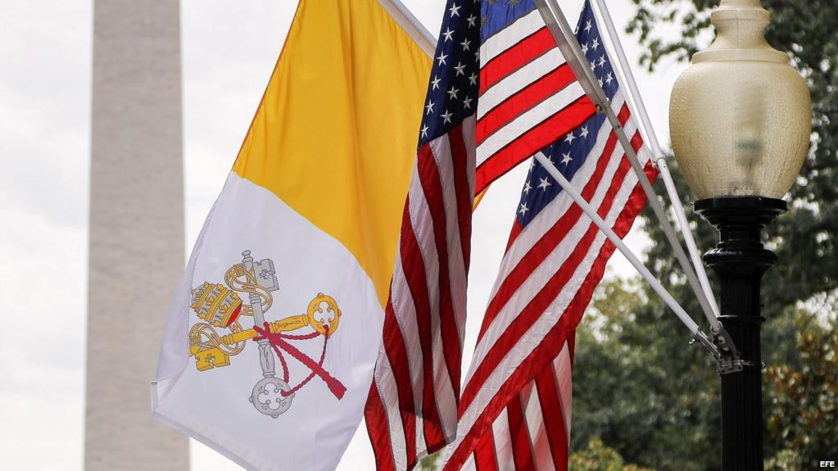
How will it exercise that role, or how hill the world come to worship the papacy?
Notes:
¿Cómo ejercerá ese papel, o cómo hará que el mundo adore al papado?

Slide 11
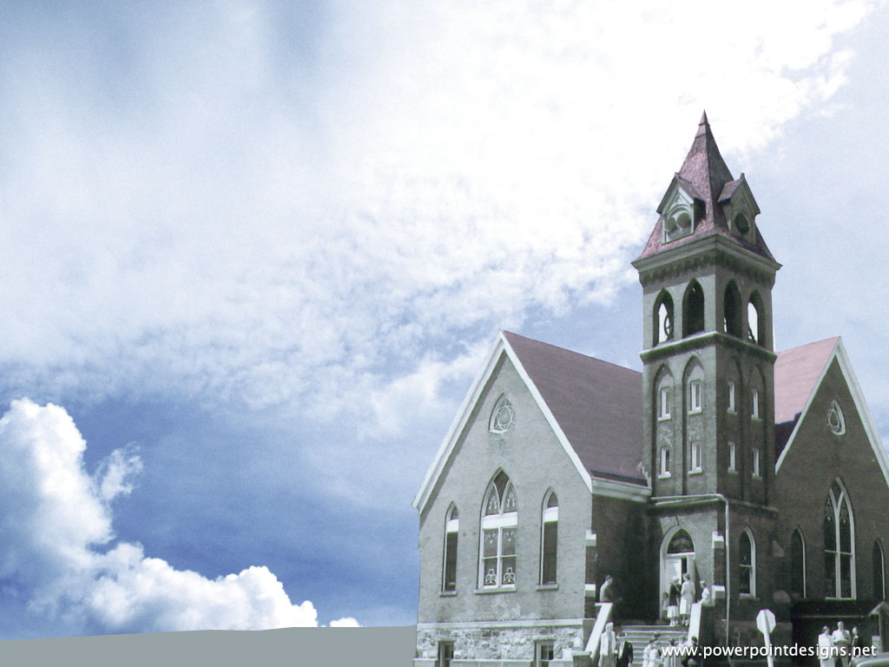
Revelation 13:14-15
“Saying to them that dwell on the earth, that they should make an image to the beast, which had the wound by a sword, and did live. And he had power to give life unto the image of the beast, that the image of the beast should both speak, and cause that as many as would not worship the image of the beast should be killed.”
Notes:
En Apocalipsis 13:14 ú.p.-15 dice: “Mandando a los moradores de la tierra que le hagan imagen a la bestia que tiene la herida de espada, y vivió. Y le fue dado que diese vida a la imagen de la bestia, para que la imagen de la bestia hablase; e hiciese que todos los que no adorasen la imagen de la bestia fuesen muertos”.

Slide 12
"Image of the Beast"
An image is a copy, not the original.
What will propitiate is the emergence of a similar, but different religious current
Who are they…none other than those Protestants who are joining the Catholic Church?
How will that be accomplished?
The ecumenical ties between Protestantism and Catholicism have been strengthened every passing year.
One of the things that Catholicism has in common with Protestantism is taking Sunday as the day of rest, even though in reality this is not a Biblical practice.
Notes:
Otro elemento a tener en cuenta es que impondrá la creación de una “imagen de la bestia”. Una imagen es una copia, no el original. Entonces lo que propiciará es el surgimiento de una corriente religiosa similar pero diferente, con el propósito de llevar a cabo el objetivo del papado y es: que todo el mundo esté sometido a su dominio espiritual. ¿Quiénes son sino aquellos protestantes que se están uniendo con la iglesia Católica? ¿Cómo se logrará eso? Cada año que pasa se han estrechado más los lazos ecuménicos entre el protestantismo y el catolicismo.
Una de las cosas que tienen en común el catolicismo con el protestantismo es el día domingo como día de reposo, cuando en realidad nada de eso es bíblico.

Slide 13
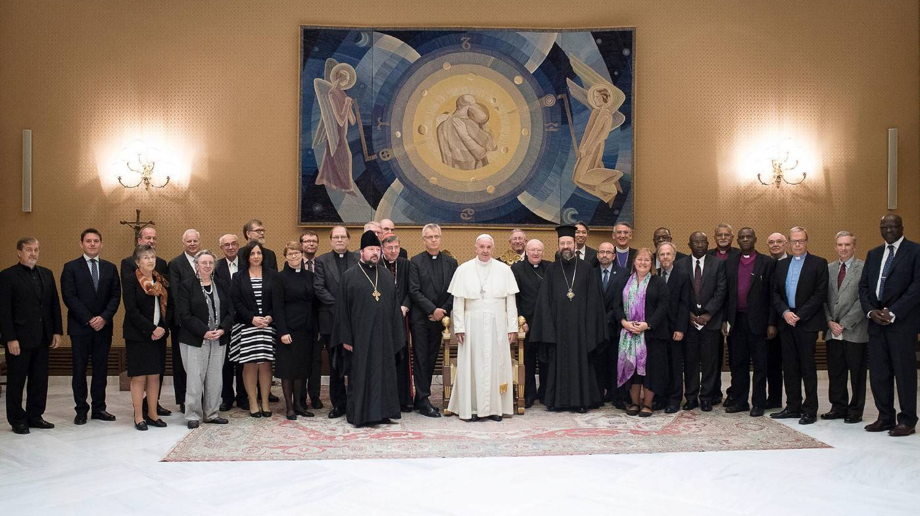
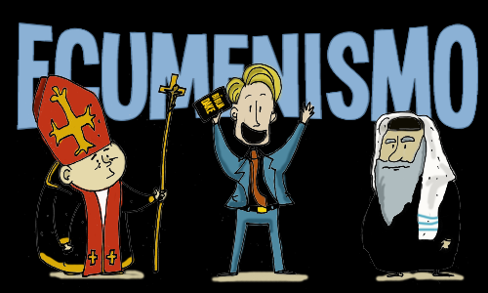
Image of the Beast
Conference of the Secretaries of the world Christian communities
Notes:
Actualmente, en Italia, existe un movimiento político que está tratando de legislar los antiguos ideales del papado, el establecimiento del domingo como día para la familia y día de adoración.
Por otro lado, el gobierno de Donald Trump está tratando de frenar la fuerte influencia musulmana en Estados Unidos y lo hace estableciendo leyes que limitan la entrada a ciudadanos de países musulmanes. Donald Trump ha firmado un edicto presidencial permitiendo a las iglesias protestantes mezclarse con la política pudiendo ser éstas ayudadas con donaciones, algo que no era permitido por la ley.
En Estados Unidos sigue la amenaza terrorista como un argumento del gobierno para establecer leyes más rigurosas de control. Actualmente el gobierno de los Estados Unidos está trabajando intensamente en sus bases comerciales. Lo ha hecho con China y con sus países vecinos, México y Canadá. ¿Hasta dónde llegarán estas regulaciones?

Slide 14
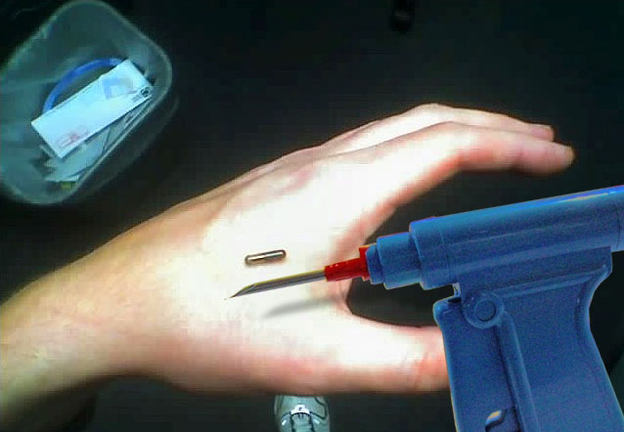
Revelation 13:16-17
?
“And he causeth all, both small and great, rich and poor, free and bond, to receive a mark in their right hand, or in their foreheads:
And that no man might buy or sell, save he that had the mark, or the name of the beast, or the number of his name.”
Notes:
En Apocalipsis 13:16-17 “Y hace que a todos, pequeños y grandes, ricos y pobres, libres y siervos, se les ponga una marca en su mano derecha, o en su frente; y que ninguno pueda comprar o vender, sino el que tenga la marca, o el nombre de la bestia, o el número de su nombre”.

Slide 15
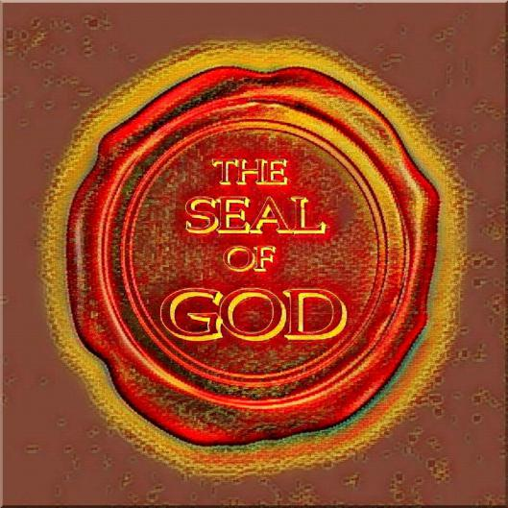
THE MARK Will it be a visible sign?
Just like the seal of God is on a day—the Sabbath. The seal of the Beast is also on a day.
Which day is opposite of the Sabbath day? It is Prescisley Sunday.
There is no Biblical evidence that the Sabbath has been changed by God, Jesus, or the disciples. It was only the papacy, which, in its boldness, pretended to change the law of God.
Sunday observance will be universally imposed.
Notes:
¿Será una señal visible?
Así como el sello de Dios es un día, el sábado, en contraposición el sello de la bestia es un día, opuesto al mismo. En Ezequiel 20:12, 20 (RVR 1995) leemos:
“Y les di también mis sábados, para que fueran por señal entre yo y ellos, para que supieran que yo soy Jehová que los santifico.
Santificad mis sábados, y sean por señal entre mí y vosotros, para que sepáis que yo soy Jehová, vuestro Dios”.
Estados Unidos implementará leyes que establecerán el día domingo como señal de autoridad humana, como el día de descanso, pero opuesto a la señal que Dios ha establecido. No será el sábado como lo dice la Biblia sino que será el día domingo, el primer día de la semana.
No hay evidencias bíblicas que el sábado haya sido cambiado por Dios, Jesús o los discípulos. Únicamente el papado en su atrevimiento pretendió cambiar la Ley de Dios. La observancia del domingo será impuesta universalmente.
¿Y cómo se colocará la señal en la mano y/o en la frente?

Slide 16
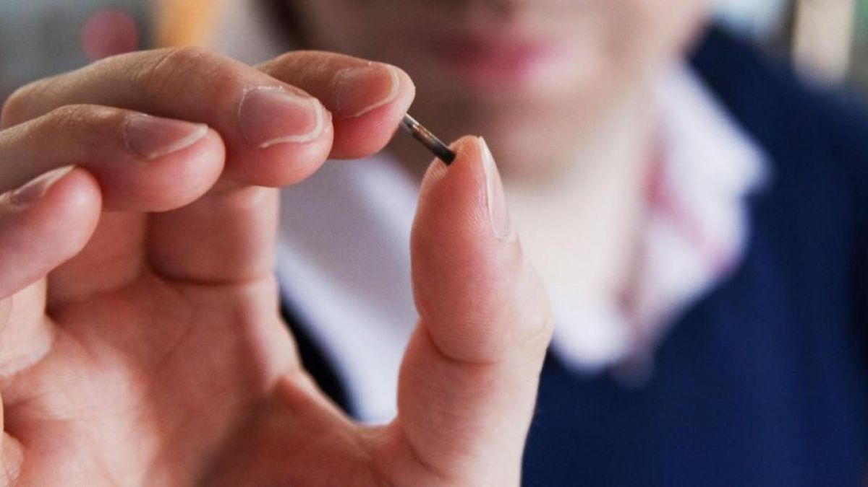
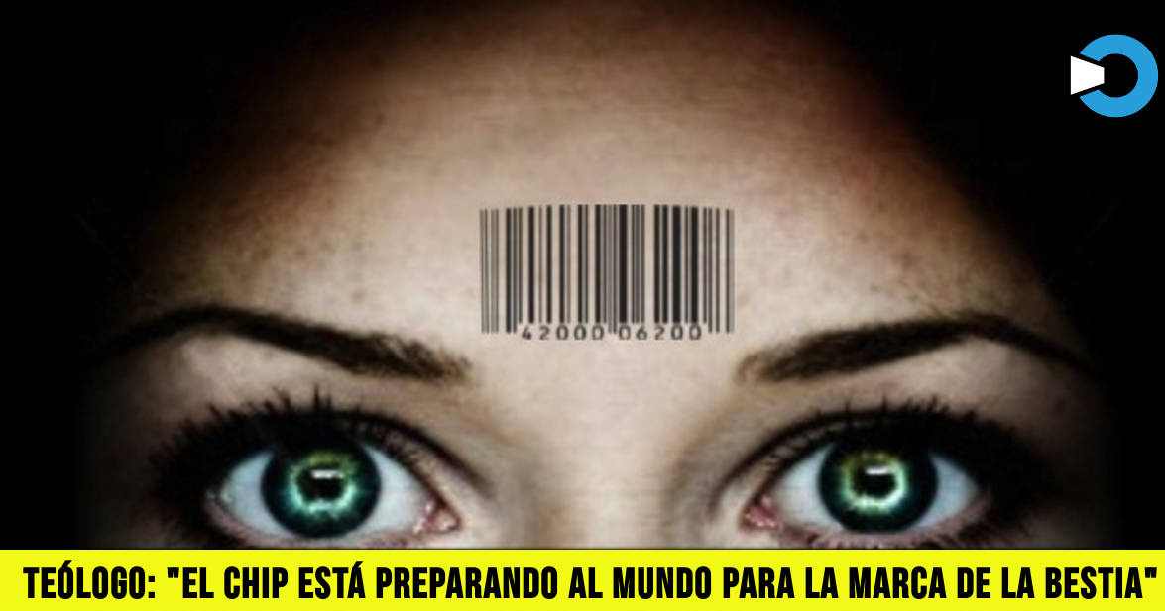
Notes:
Hace algunos años estuve en Tailandia y allí había un grupo de creyentes que estaba convencido de que llegará el momento en que Estados Unidos de América va a controlar a cada persona con un chip que será colocado en la mano y en la frente de las personas.
Estados Unidos ha crecido en su control electrónico de las personas. Hoy ya no se utilizan más formularios en papel al entrar a los Estados Unidos, todo es digital. Pero quiero decirles que no será un chip lo que se colocará en la mano o en la frente de las personas.
Cuando los hombres honren en sus actividades manuales o físicas la regulación de la ley dominical, se está recibiendo la marca en la mano. Cuando en las ideas u opiniones, o trabajo intelectual, se honre este día de descanso de origen pagano, pues tiene su origen en el culto al sol, allí se está recibiendo la marca en la frente.
Sin embargo, Dios tiene un pueblo que guarda sus mandamientos, y en medio de las tormentas, de la intolerancia religiosa, permanece fiel, porque la Palabra de Dios lo fortalece.

Slide 17
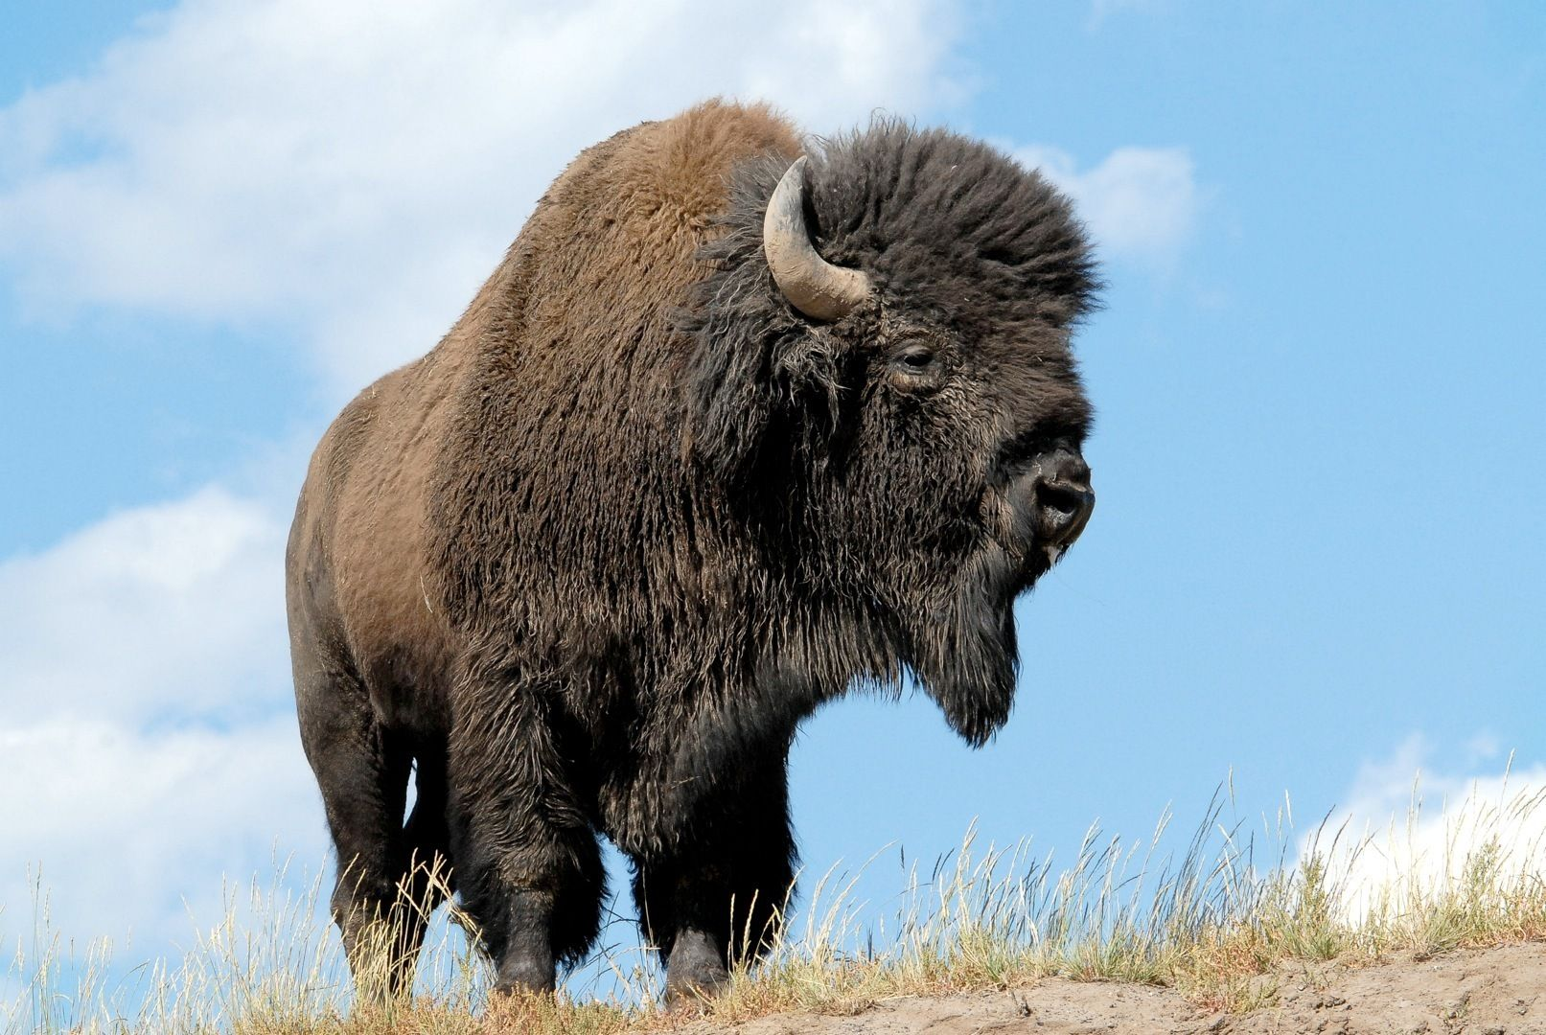
Notes:
La bestia que menciona Apocalipsis 13 que era semejante a un cordero, la podemos también asociar con el búfalo, un animal característico de los Estados Unidos. Cuando el búfalo es pequeño, se parece a un cordero, pero cuando es grande brama como un dragón.
Visitando Yellowstone, un parque nacional en los Estados Unidos, vimos cómo de repente unos búfalos se enojaron y con toda la fuerza corrían y arremetían contra los árboles en señal de furia. El búfalo parece un animal muy pacífico, pero puede llegar a ser muy peligroso. Estas reacciones son representaciones de lo que será capaz Estados Unidos.
Hoy día vemos que cuando EE.UU. está disgustado con algún gobierno o país, las presiones son en mayor o menor medida, económicas. Su forma de actuar con diferentes naciones que son consideradas no amistosas, nos dan un preludio de cómo actuará en el futuro Estados Unidos cuando imponga leyes más rigurosas.

Slide 18
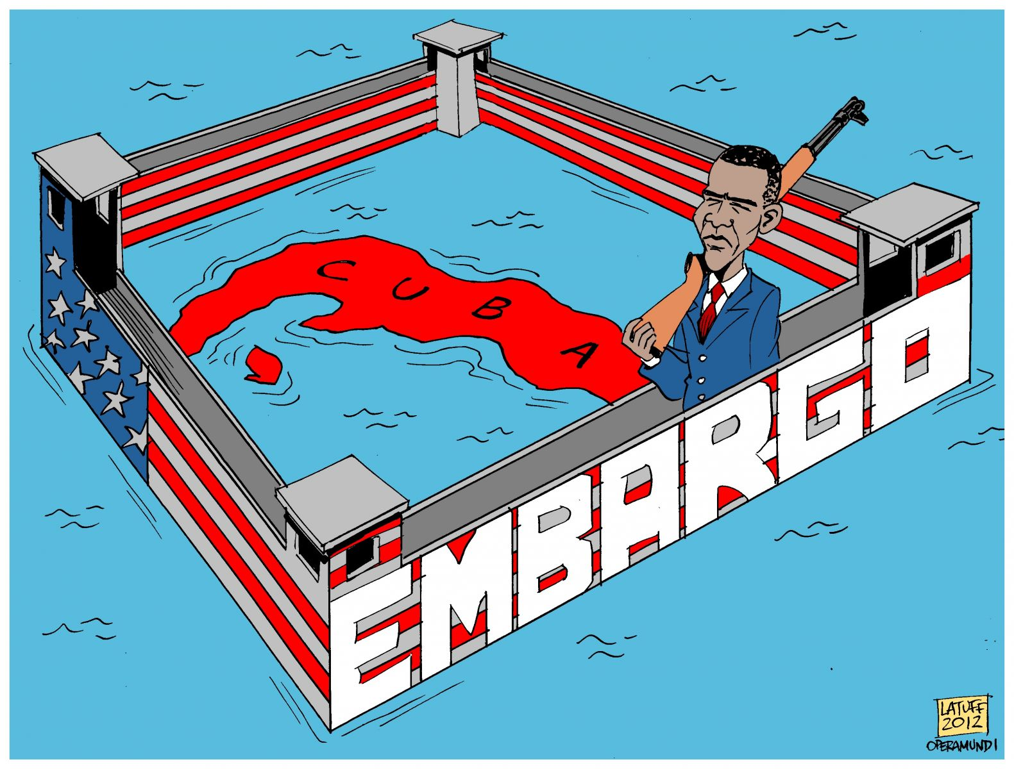
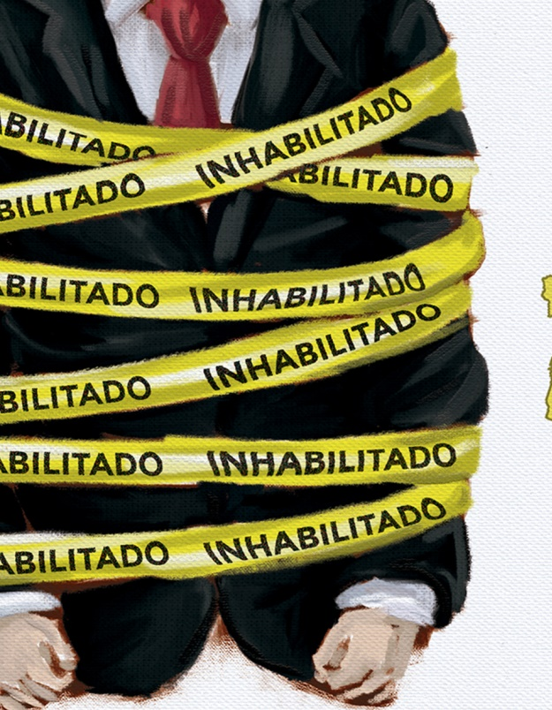
Economic Pressure
Nations
Organizations
Companies
Institutions
Individuals
Notes:
La solución a los problemas de seguridad, redundará en limitar la libertad, la cual se verá restringida paulatinamente hasta que los derechos humanos sean completamente dejados a un lado, cosa que antes parecía improbable, pero que hoy es muy común.
Primero alineará a las naciones, después a las organizaciones, empresas o instituciones. Por último, el individuo dejará de serlo para estar metido en las redes de opresión o sistema mundial de control, logrando de esta manera la posibilidad de manejar las conciencias de las personas. Quien no se someta a honrar el domingo, será sancionado terriblemente. Sus derechos civiles serán restringidos, hasta que el decreto será la muerte de algunos. Y muchos dirán: “es por el bien de la seguridad y la paz mundial”.

Slide 19
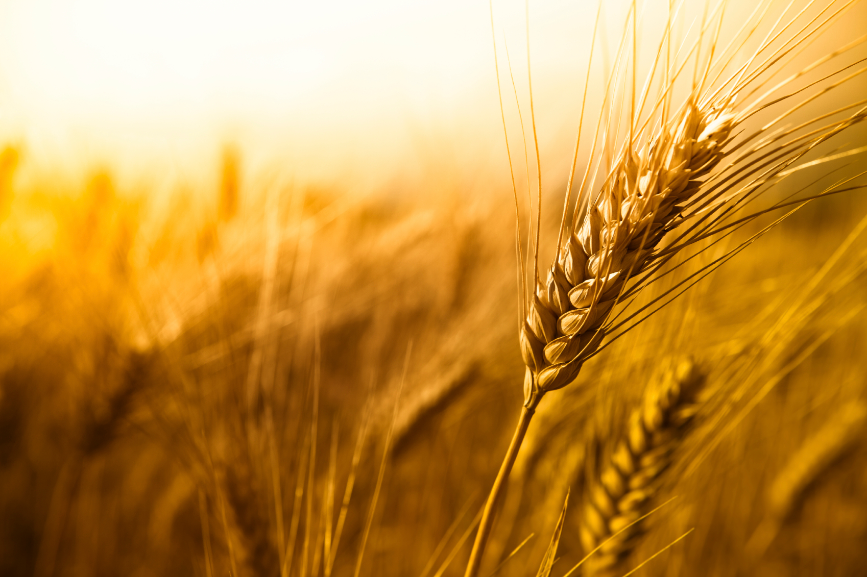
Matthew 13:37-38
“He answered and said unto them, He that soweth the good seed is the Son of man; The field is the world; the good seed are the children of the kingdom; but the tares are the children of the wicked one.”
Notes:
¡Qué terrible situación será aquella entonces! Lamentablemente es así y es por eso que debemos estar preparados y afirmados en la Roca que es Cristo para que no seamos partícipes de los horrores que realizarán los que se someten a honrar al domingo.
En Mateo 13:37-38 nos dice: “Respondiendo él, les dijo: El que siembra la buena semilla es el Hijo del Hombre. El campo es el mundo; la buena semilla son los hijos del reino, y la cizaña son los hijos del malo”. se reconocerá el trigo y la cizaña, esta situación dará a conocer quiénes son los verdaderos fieles hijos de Dios y quiénes están en su contra. También son aquellos que no bajarán el estandarte de la verdad, los que mantendrán puesta su armadura espiritual hasta el final. Todo el cielo está a la expectativa de las decisiones que tomarán las personas que un día dijeron estar de parte de Dios.

Slide 20
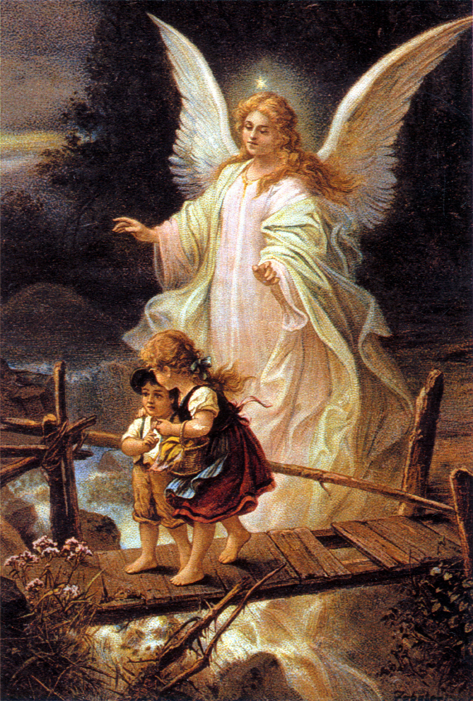
Psalms 91:11
“For he shall give his angels charge over thee, to keep thee in all thy ways.”
Notes:
Pero no estarán solos, Dios mismo cuidará de aquellos que estén de parte de la verdad, de parte de Cristo, los sostendrá con sus manos poderosas. Sus promesas son fieles: “Pues a sus ángeles mandará acerca de ti, que te guarden en todos tus caminos” Salmos 91:11.
En este tiempo más que nunca debemos examinarnos y meditar si aún hay algo que impide una comunión plena con el Altísimo. Necesitamos entregar a Cristo todo nuestro ser para que derrame su Santo Espíritu y de esta manera permanecer firmes en sus principios. El tema central de lealtad regirá alrededor de la adoración.
Tal como en los días de Noé, o en los días de Daniel, en los de Jesús, en los primeros siglos del cristianismo, o en la edad media, Dios invitó a su pueblo a tomar una decisión de fidelidad, así también en los últimos días Él te invita a tomar una decisión.

Slide 21
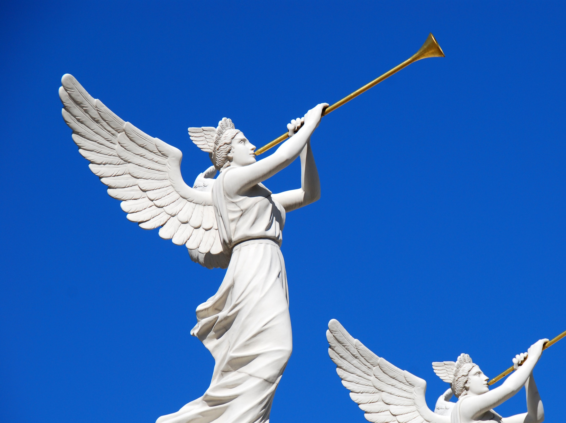
THE THREE ANGEL’S MESSAGE IN REVELATION
Notes:
Seguido a Apocalipsis 13 donde hemos visto las dos bestias que luchan en contra del poder de Dios, que hemos identificado como el papado y a Estados Unidos apostatado, en Apocalipsis capítulo 14 aparecen tres ángeles simbólicos que tienen una misión que cumplir con mensajes importantes de llamado y de decisión.
Estos tres ángeles representan al pueblo de Dios del último tiempo. El mensaje que llevan, es el mensaje que debemos predicar.

Slide 22
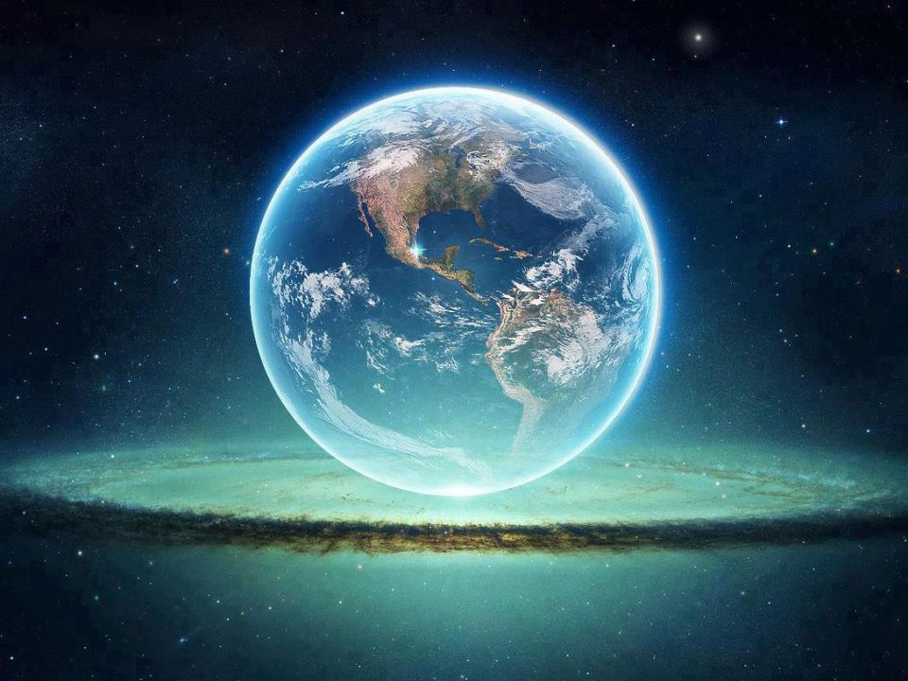

Revelation 14:6-7
“And I saw another angel fly in the midst of heaven, having the everlasting gospel to preach unto them that dwell on the earth, and to every nation, and kindred, and tongue, and people, Saying with a loud voice, Fear God, and give glory to him; for the hour of his judgment is come: and worship him that made heaven, and earth, and the sea, and the fountains of waters.”
Notes:
Leamos primeramente en Apocalipsis 14:6-7 donde nos menciona el mensaje del primer ángel “Y vi otro ángel volar en medio del cielo, que tenía el evangelio eterno, para predicarlo a los moradores de la tierra, y a toda nación y tribu y lengua y pueblo, diciendo en alta voz: Temed a Dios, y dadle gloria; porque la hora de su juicio ha venido; y adorad a Aquel que hizo el cielo y la tierra, y el mar y las fuentes de las aguas”.

Slide 23
Three things can be highlighted from the message of the first angel:
The Eternal Gospel: It is the same as when Christ taught it and as when it was spread by the disciples
The Judgment: It refers to the work of Christ as a judge and Lord
Worship: Two types of worship were practiced by the Children of Adam (Cain and Abel). Worship by man that is directed toward and ends in man; and a worship turned to God through faith.
Notes:
Tres cosas se pueden destacar en el mensaje del primer ángel:
1) El evangelio eterno: Es el mismo que Cristo enseñó y fue propagado por los discípulos. Trae en su estela la Justicia que es por la fe.
2) El juicio: Hace referencia a la obra de Cristo como juez y Señor y a su obra sumo sacerdotal, la cual de acuerdo a la profecía debía comenzar al final de los 2.300 días o años, que, según la profecía del libro de Daniel 8:14, ya ha iniciado en el mundo desde el año 1844.
3) La adoración: Hay dos tipos de adoración que fue practicada por los hijos de Adán (Caín y Abel). La adoración que parte del hombre y termina en el hombre; y una adoración volcada hacia Dios, mediante la fe. Esta es la adoración bíblica, que lleva al pecador a contemplar la obra de Cristo. La adoración bíblica hace diferencia entre Creador y creación. ¡El cuarto mandamiento que ordena guardar el sábado es el único que destaca esa diferencia! “Porque en seis días hizo Jehová los cielos y la tierra, y todas las cosas que en ellos hay, por lo tanto bendijo el día de reposo y lo santificó” (Éxodo 20:11).

Slide 24
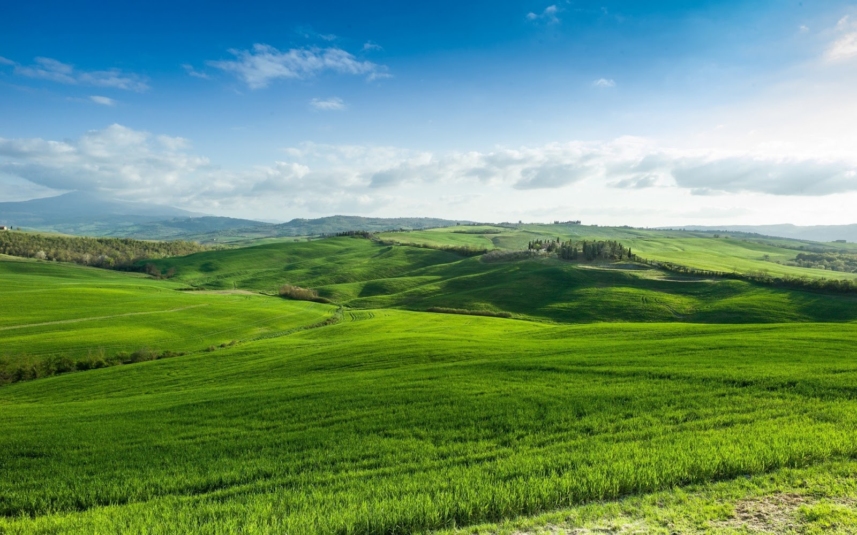
Notes:
El sábado también nos recuerda la liberación de la esclavitud del pecado por medio de Cristo, y del descanso que tenemos en Él, “justificados, pues, por la fe tenemos paz para con Dios” dice Pablo, y Jesús dice “venid a mí y yo os haré descansar”. Jesús guardó el sábado, los apóstoles dedicaban ese día al Señor y en el cielo se guardará el sábado como dice Isaías 66:23. En los cielos nuevos y en la tierra nueva, sábado tras sábado por la eternidad vendremos a adorar al Señor. Sí, el sábado es el día de descanso que Dios instituyó, y debemos disfrutar de él, porque Dios lo ha dicho.
El cuarto mandamiento reconoce a Dios como el creador y es la señal de Dios, de su poder y autoridad. Los hijos leales a Dios no ignorarán que la verdadera adoración a Dios reconoce esta señal que Dios ha dado: el día sábado. Los fieles creyentes observarán el sábado bíblico. En sus actos, representados como un sello en la mano, respetarán al sábado como día de descanso, pero también en su mente, representando el sello en su frente, reconocerán la adoración a Dios en su día santo, el sábado, como lo dice Isaías 58. Todo ser creado debe reconocer a Dios como creador y salvador a través de la observancia del día sábado.

Slide 25
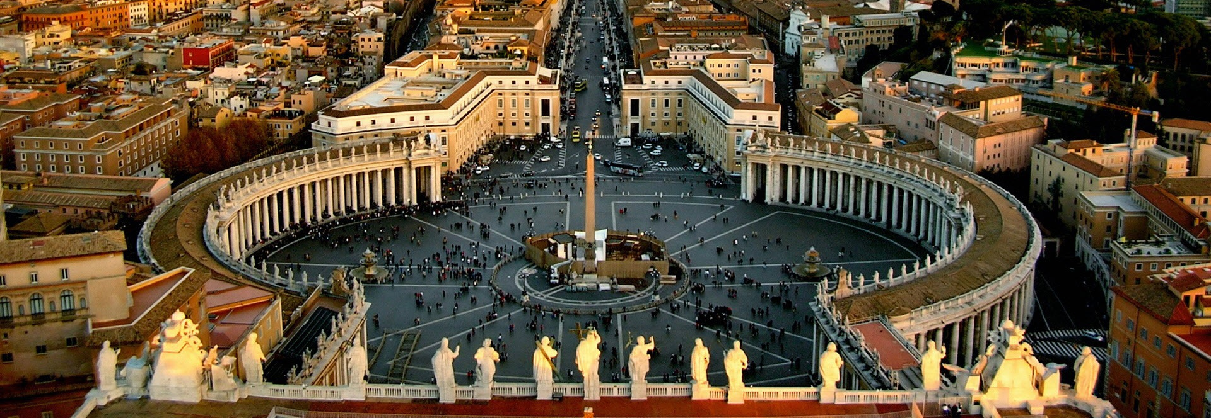
Revelation 14:8
“And there followed another angel, saying, Babylon is fallen, is fallen, that great city, because she made all nations drink of the wine of the wrath of her fornication.”
Notes:
Apocalipsis 14:8 nos presenta el mensaje del segundo ángel: “Y otro ángel le siguió, diciendo: Ha caído, ha caído Babilonia, aquella gran ciudad, porque ella ha dado a beber a todas las naciones del vino de la ira de su fornicación”.
El verdadero pueblo de Dios simbolizado a través de este ángel, denunciará con claridad la caída de las falsas iglesias -Babilonia-.

Slide 26
1 John 5:4
“ For whatsoever is born of God overcometh the world: and this is the victory that overcometh the world, even our faith.”
Babylon = Confusion
Notes:
La palabra Babilonia significa confusión. Falsificar la ley de Dios invalidando uno de sus mandamientos e imponiendo leyes humanas, es más que confusión. Lamentablemente esto afectará, como dice el segundo mensaje, a todo el mundo. Todo el mundo será confrontado a tomar una decisión respecto del verdadero día de reposo de Dios.
En 1 Juan 5:4 está escrito: “El que dice: Yo le conozco, y no guarda sus mandamientos, el tal es mentiroso, y la verdad no está en él”.
Tratemos de hacer la voluntad de Dios para no caer en el peligro de ser parte de esa Babilonia mística, que dejó de lado la ley de Dios para establecer leyes humanas.

Slide 27
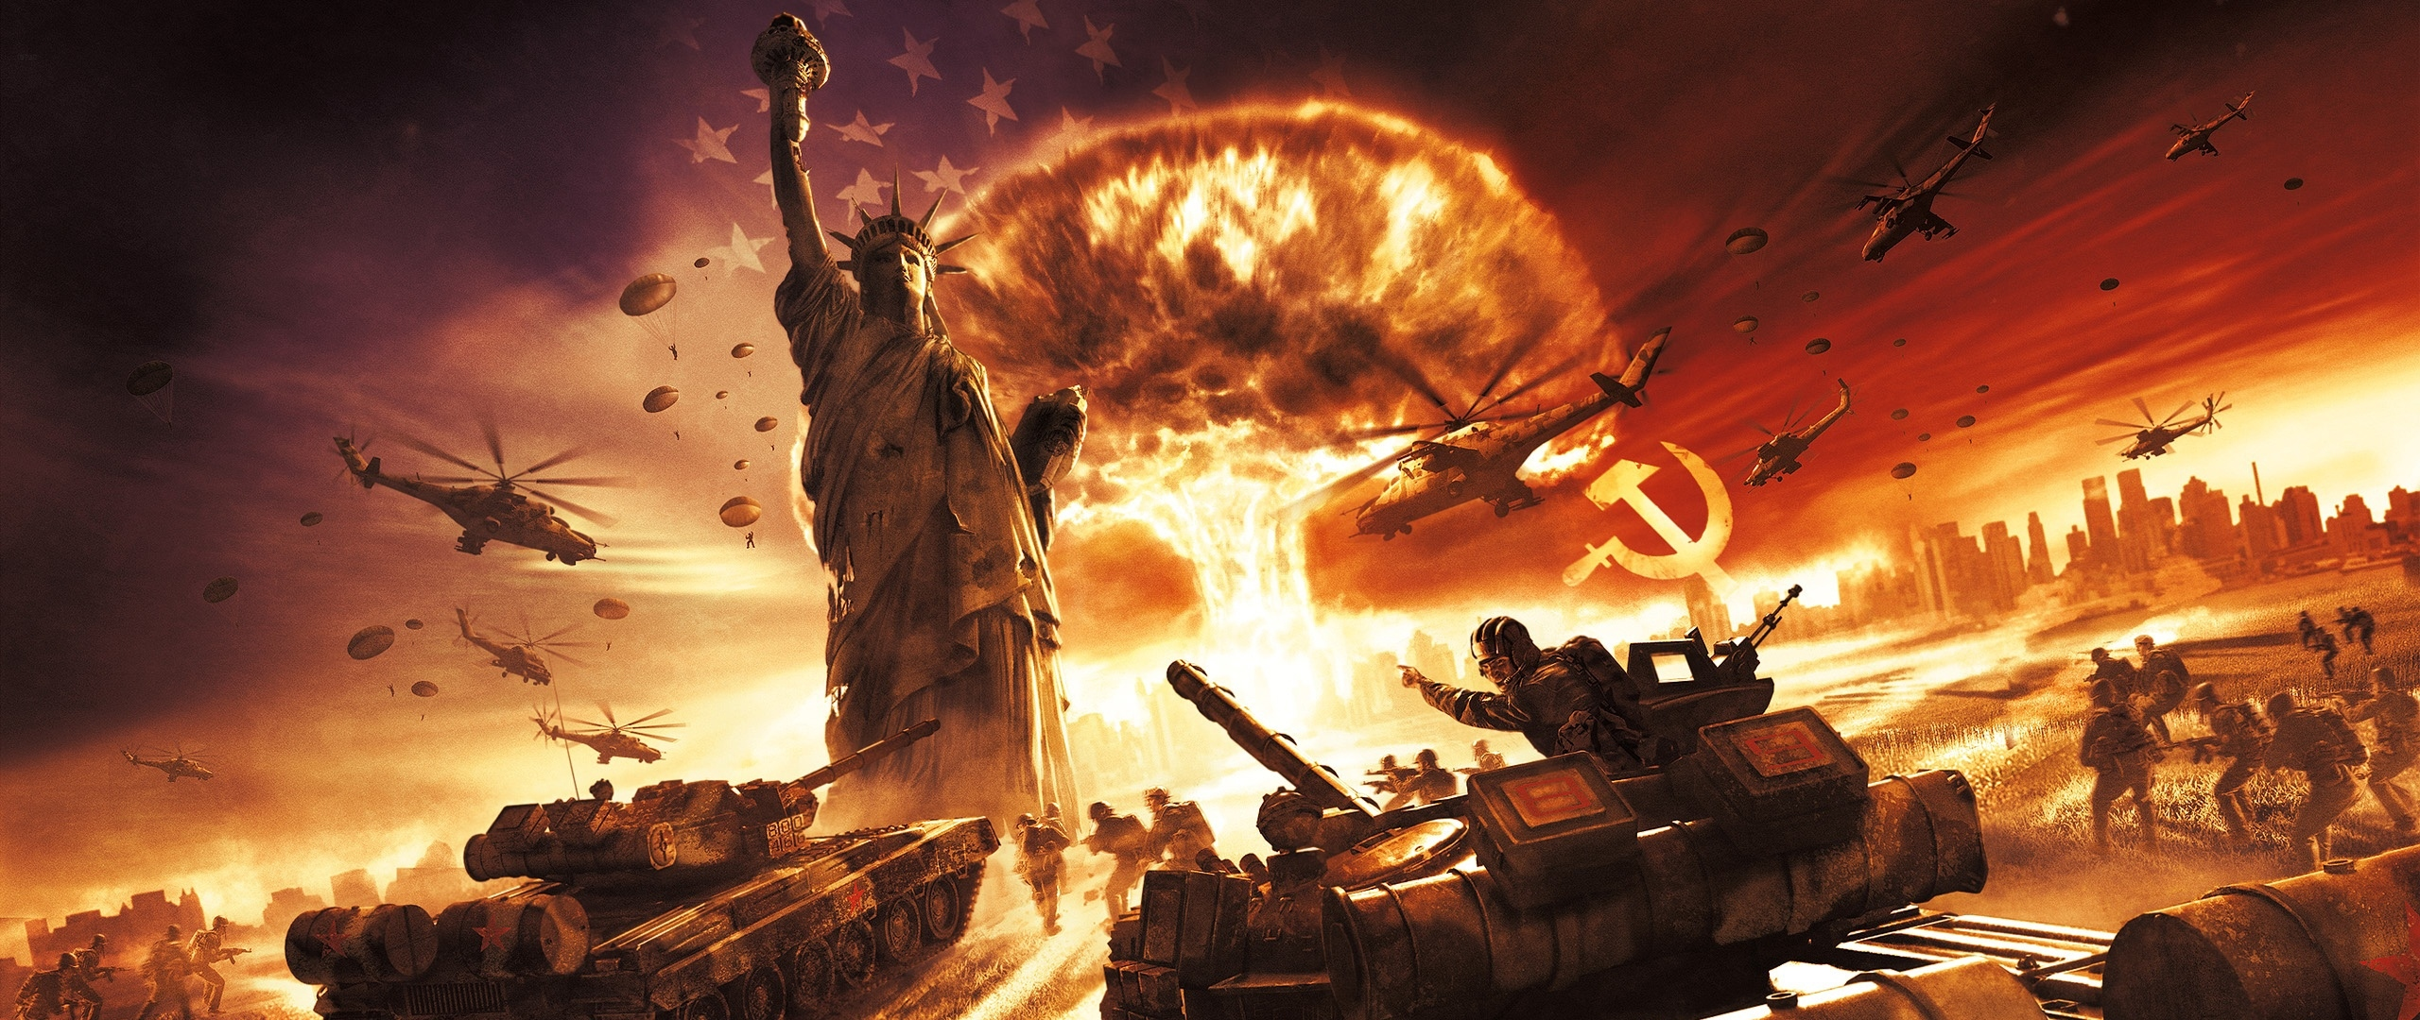
Notes:
Pero allí no termina el capítulo 14. Va seguido de un mensaje aun más claro y categórico haciendo un llamado aún más específico.

Slide 28
Revelation 14:9-11
“And the third angel followed them, saying with a loud voice, If any man worship the beast and his image, and receive his mark in his forehead, or in his hand, The same shall drink of the wine of the wrath of God, which is poured out without mixture into the cup of his indignation; and he shall be tormented with fire and brimstone in the presence of the holy angels, and in the presence of the Lamb.”
Notes:
Leamos Apocalipsis 14:9-11 que dice: “Y el tercer ángel los siguió, diciendo en alta voz: Si alguno adora a la bestia y a su imagen, y recibe la marca en su frente, o en su mano, él también beberá del vino de la ira de Dios, el cual es vaciado puro en el cáliz de su ira; y será atormentado con fuego y azufre delante de los santos ángeles, y delante del Cordero”.
Está claro que Dios no aprueba esta falsa adoración. Dice claramente que todos aquellos que siguen la falsa adoración serán rechazados por Dios.

Slide 29
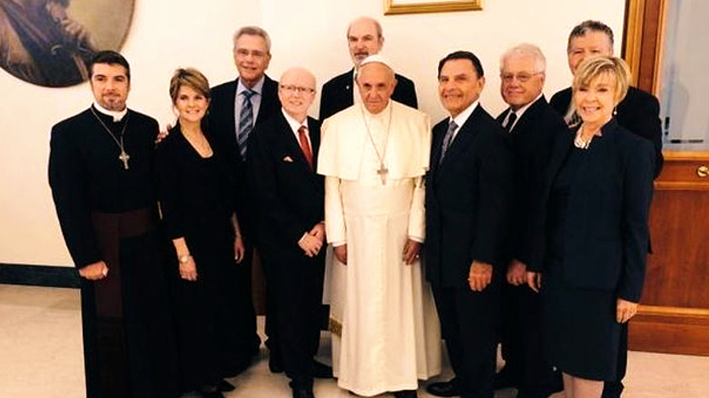
Notes:
Las profecías de Apocalipsis 13 nos muestra que habrá una alianza entre el clero católico y el protestantismo a través del ecumenismo, los dos se unirán para promover la santidad del domingo como día de reposo. El tercer ángel muestra el castigo que espera a los que, a sabiendas, ponen de lado la ley de Dios y se unen a la iglesia llamada Babilonia o a alguna de sus hijas.
Dios, en su gran amor, hace llamados para ayudarnos y apartarnos de los peligros que crecen cada día más en este tiempo del fin.

Slide 30
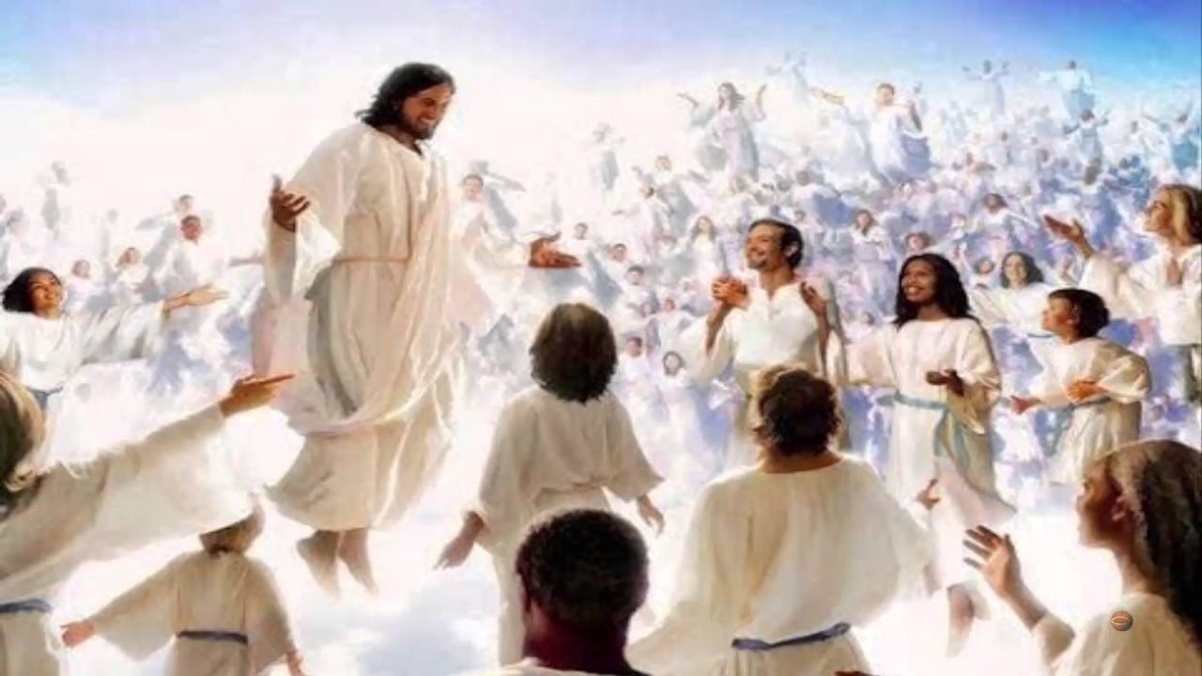
Notes:
Después del mensaje de los tres ángeles Dios habló claramente de las características de los fieles hijos de Dios.

Slide 31
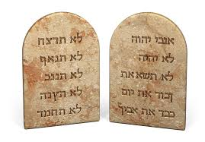
Revelation 14:12
“Here is the patience of the saints: here are they that keep the commandments of God, and the faith of Jesus.”
Notes:
En Apocalipsis 14:12 dice: “Aquí está la paciencia de los santos; aquí están los que guardan los mandamientos de Dios y la fe de Jesús”.

Slide 32
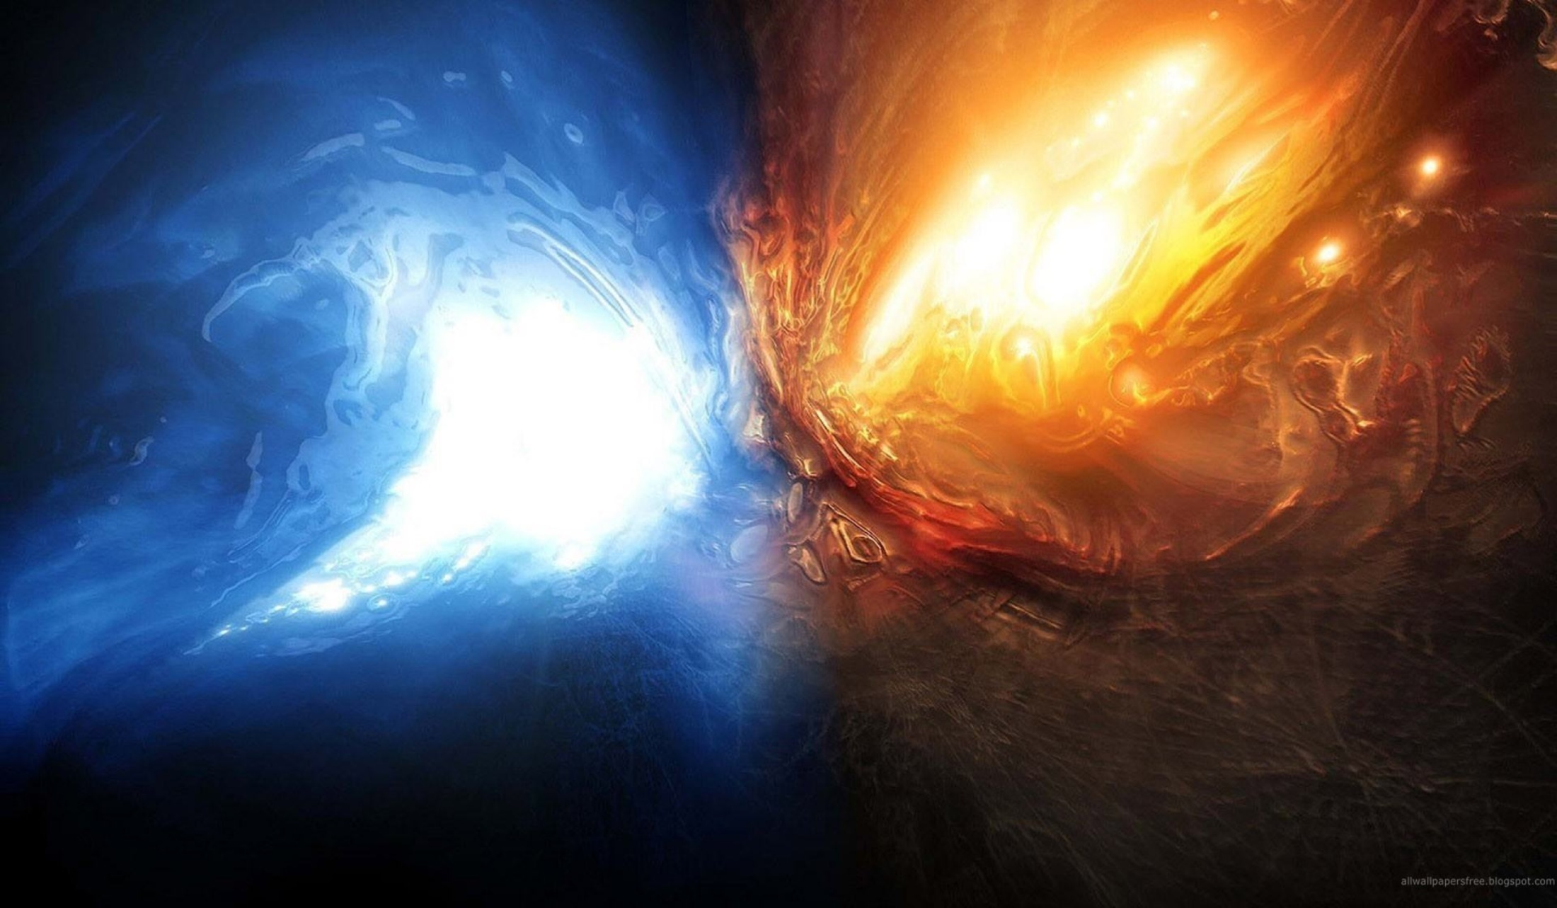
From the beginning, there’s been a struggle between light and darkness, truth and error. As Jesus’ coming approaches, Satan's wrath will rise against the remnant of God, who keep His commandments.
But the one who defeated Satan on the cross will be the support of the faithful in the difficult hours, and during the final drama.
Jesus calls us today, and asks us to take a decisive stand on His side so that we may receive the seal of God.
Notes:
Desde el principio existió una lucha entre la luz y las tinieblas, la verdad y el error. A medida que se acerca la venida de Jesús, aumentará la ira de Satanás contra el remanente de Dios, que guarda sus mandamientos. Pero el que venció a Satanás en la cruz, será el sostén de los fieles en las horas difíciles, y también en el drama final. Jesús nos llama hoy a tomar una posición decidida de su lado, a fin de recibir el sello de Dios.

Slide 33
The prophecies show that there will be an alliance in the final days between the Vatican (the first beast of Revelation 13) and American Protestantism (the Beast with 2 horns).
They will not only influence human consciences with all sorts of arguments, but will come to pressure the minority to submit to their laws of Sunday observance.
God desires to give the Three Angels message through his faithful people, so that men may decide for God and His law; so that they may fear Him, respect Him, and keep His commandments.
Notes:
Las profecías nos muestran que habrá una alianza, en los días finales, entre el Vaticano (la primera bestia de Apocalipsis 13) y el protestantismo de EE.UU. (la bestia con 2 cuernos). No solo influirán en las conciencias con toda clase de argumentos, sino que llegarán a presionar a la minoría a que se sometan a sus leyes para observar el día domingo.
El mensaje de los tres ángeles es el mensaje que Dios desea dar por medio de su pueblo fiel, para que los hombres se decidan por Dios y su ley, le teman, o sea respeten, y guarden sus mandamientos.

Slide 34
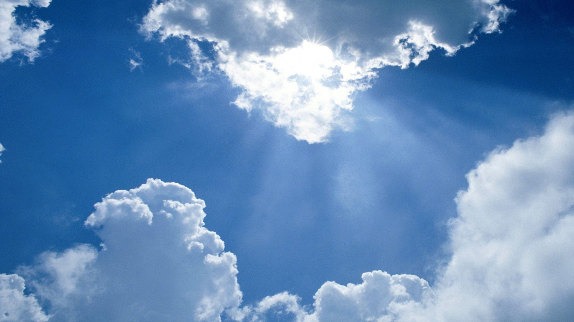
What position will you assume with God's invitation?
Do you want to put yourself on Jesus' side?
Notes:
¿Qué posición asumirás tú frente a la invitación de Dios? ¿Deseas ponerte del lado de Jesús?

Slide 35
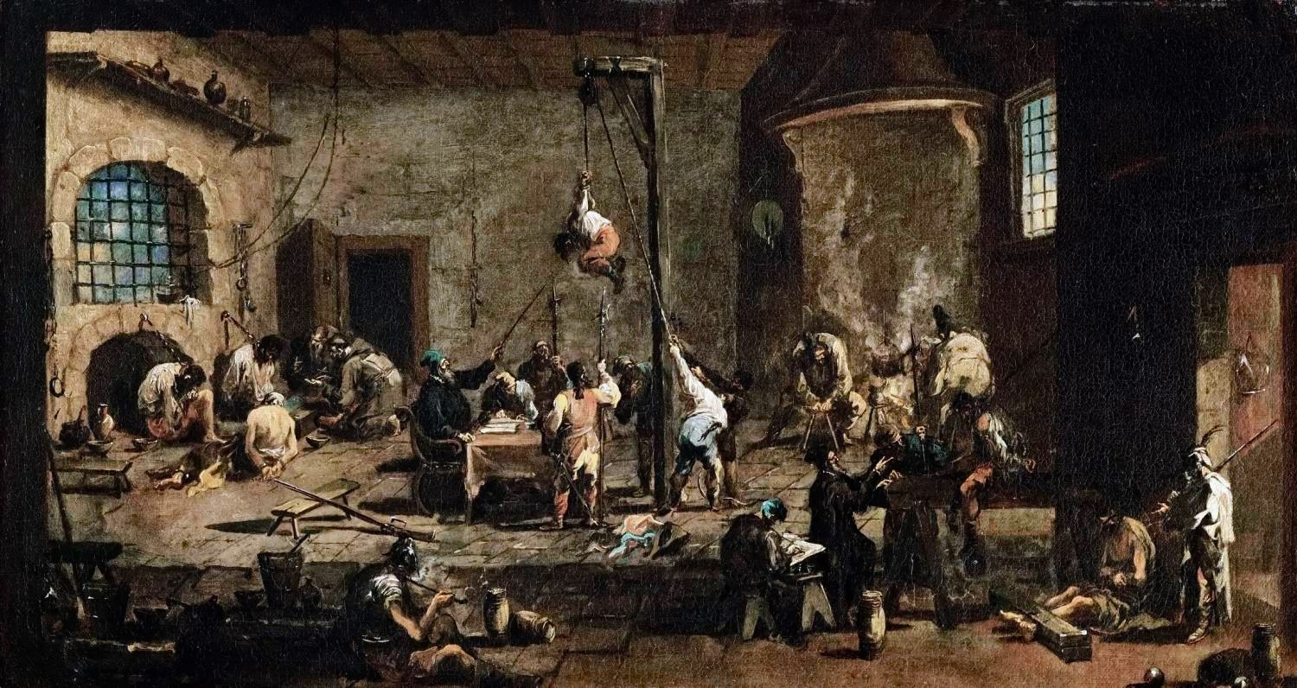
Notes:
Este es un cuadro que no es nuevo. En la Edad media el papado utilizó todo su poder, no solo religioso sino también político, para perseguir a todos los que se oponían a sus creencias. Millones fueron muertos en los juicios y torturas de la Inquisición. Lamentablemente en el tiempo del fin no lo realizará solo, sino con la ayuda de los Estados Unidos de América.
“Aquí está la paciencia de los santos…” menciona Juan en Apocalipsis 14:12.
Paciencia es un sinónimo de perseverancia. Dios desea que permanezcamos cada día y cada hora en su santa ley.

Slide 36
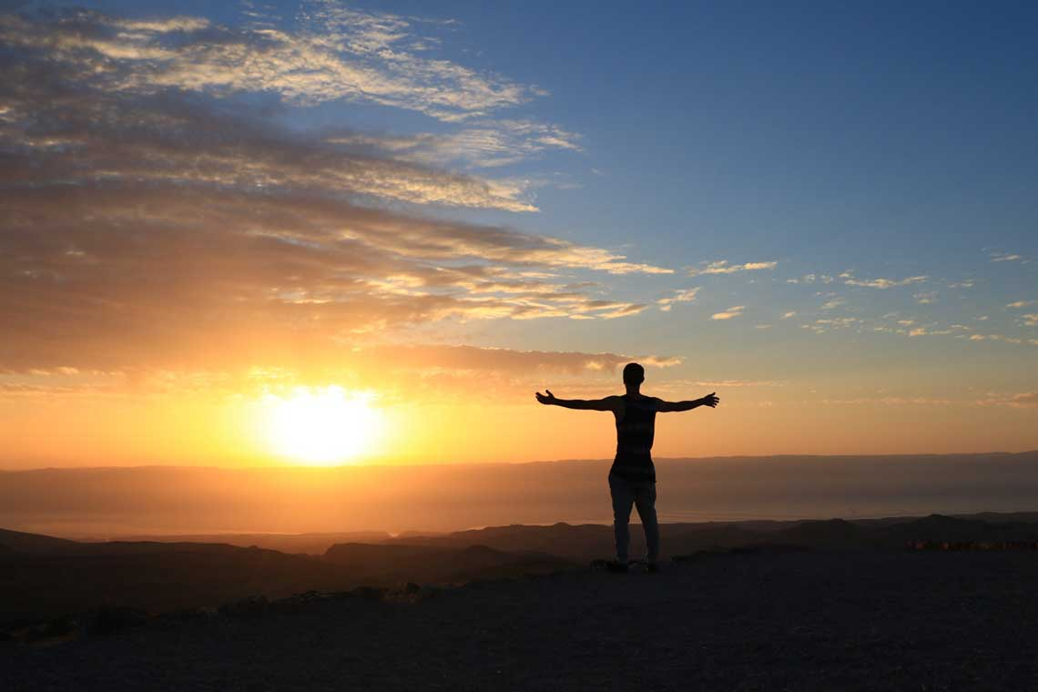
Deuteronomy 5:29
“O that there were such an heart in them, that they would fear me, and keep all my commandments always, that it might be well with them, and with their children forever!”
Notes:
En Deuteronomio 5:29 dice: “¡Quién diera que tuviesen tal corazón, que me temiesen y guardasen todos los días todos mis mandamientos, para que a ellos y a sus hijos les fuese bien para siempre!”
Dios promete prosperidad y bendición a los que en todo tiempo guardan todos sus mandamientos. Pero si en lugar de los mandamientos de Dios se instituyen mandamientos de hombres y se quiere hacer pasar por verdades de Dios no tenemos otra cosa que un engaño.

Slide 37
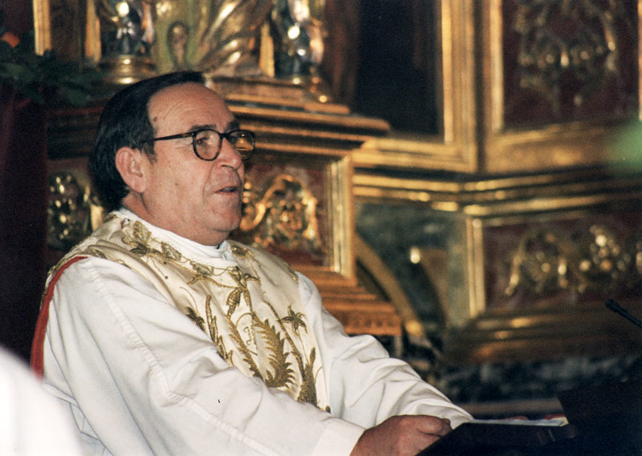
Matthew 15:9
“But in vain they do worship me, teaching for doctrines the commandments of men.”
Notes:
En Mateo 15:9 dice: “Pues en vano me honran, enseñando como doctrinas, mandamientos de hombres”.

Slide 38
Matthew 7:21-22
“Not every one that saith unto me, Lord, Lord, shall enter into the kingdom of heaven; but he that doeth the will of my Father which is in heaven. Many will say to me in that day, Lord, Lord, have we not prophesied in thy name? and in thy name have cast out devils? and in thy name done many wonderful works?”
Notes:
Hay quienes inclusive creen que tienen la verdad, porque hay manifestaciones sobrenaturales, o sea, realizan milagros; pero se predice lo que Dios les dirá en la hora del juicio final, registrado en el libro de Mateo 7:21-22. “No todo el que me dice: Señor, Señor, entrará en el reino de los cielos, sino el que hace la voluntad de mi Padre que está en los cielos. Muchos me dirán en aquel día: Señor, Señor, ¿no profetizamos en tu nombre, y en tu nombre echamos fuera demonios, y en tu nombre hicimos muchos milagros? Y entonces les declararé: Nunca os conocí; apartaos de mí, hacedores de maldad”.
Existen milagros verdaderos y falsos. Puede haber salvación sin curación y curación sin salvación.

Slide 39
Revelation 14:12
" Here is the patience of the saints: here are they that keep the commandments of God, and the faith of Jesus.”
Notes:
En el Apocalipsis leímos claramente las características de los hijos de Dios. Apocalipsis 14:12 “Aquí está la paciencia de los santos, los que guardan los mandamientos de Dios y la fe de Jesús”.
Los que estarán con el Señor llevan estas dos características:
Guardan los mandamientos de Dios
Tienen la fe de Jesús.
Sin fe es imposible agradar a Dios, sin fe es imposible buscar la santidad, guardar los mandamientos. Guardar los mandamientos sin fe es puro legalismo.
De modo que entre la maraña de religiones que dicen tener la verdad hay una fórmula muy sencilla para distinguir al remanente fiel de Dios.

Slide 40
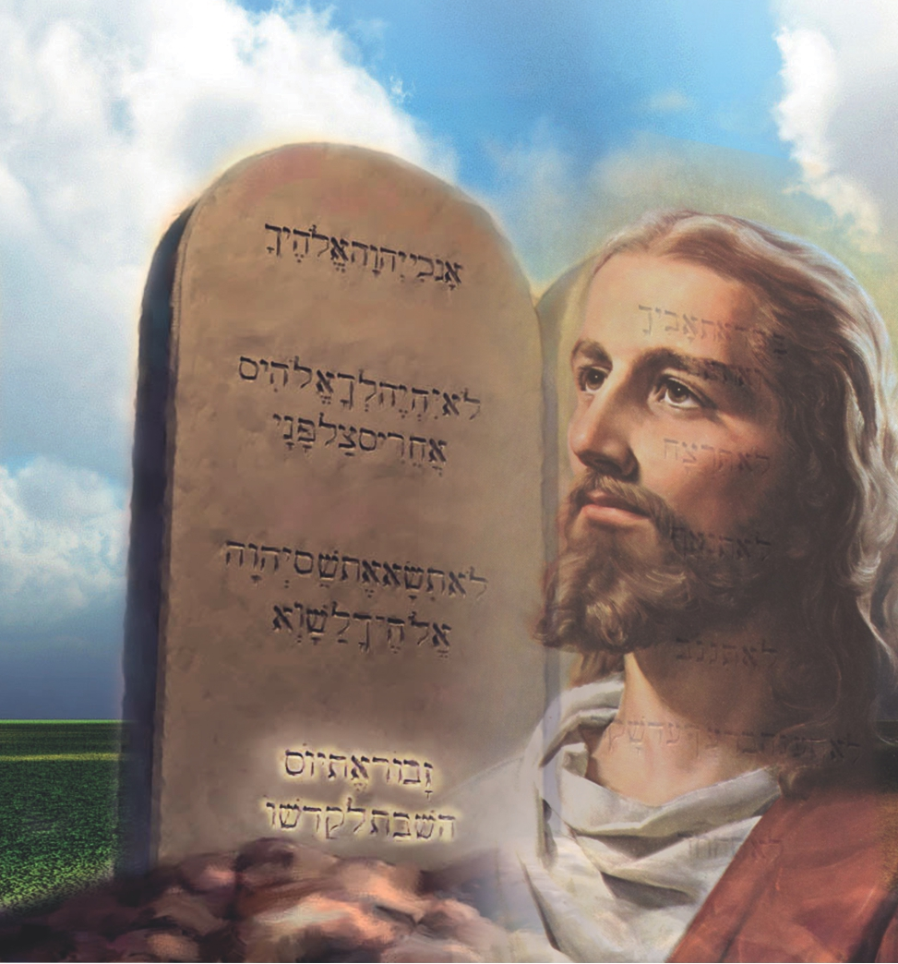
Revelation 12:17
“And the dragon was wroth with the woman, and went to make war with the remnant of her seed, which keep the commandments of God, and have the testimony of Jesus Christ.”
Notes:
Si recordamos el estudio de Apocalipsis 12, que representaba a la mujer pura, o a la iglesia de Dios, también mencionaba estas mismas características.
Apocalipsis 12:17 decía:
“Y el dragón fue airado contra la mujer, y se fue a hacer guerra contra los otros de la simiente de ella, los cuales guardan los mandamientos de Dios, y tienen el testimonio de Jesucristo”.
El Diablo, o dragón, está airado con los que guardan los mandamientos de Dios y tienen el testimonio de Jesucristo o la fe de Jesús.
A lo largo de toda la Biblia encontramos este fundamento.

Slide 41
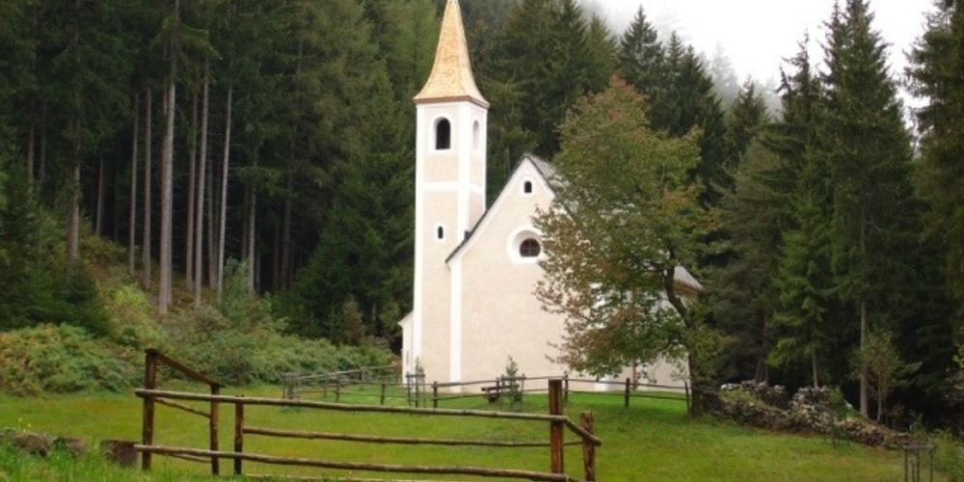
Notes:
Mis queridos amigos, Dios nos ayude para poder tomar la decisión correcta. No aferrarnos a una institución o a tradiciones que siguen costumbres que no están aprobadas por la Biblia, sino que escuchemos el llamado de Dios que se encuentra en el importante libro del Apocalipsis a formar parte del pueblo que tiene las características mencionadas en este fascinante libro, que guarda los mandamientos y tiene la fe de Jesús.
Lamentablemente, casi todas las iglesias cristianas han aceptado el falso día de reposo, el domingo. Pero sí hubo y siempre existió un pueblo que guardó y guarda el día de reposo que Dios instituyó en el Edén. Así como las israelitas no han dejado la costumbre de guardar el sábado, así también lo debemos hacer de todo corazón, y recibiremos las bendiciones: que Dios nos santifica y nos prepara para la Jerusalén celestial. Allí estaremos unidos con Dios y reposaremos juntos con Él en este día especial que ha establecido para la humanidad por la eternidad. Guardar el día sábado significa que dejes a un lado todos tus trabajos y preocupaciones de la semana y dediques este día al Señor, visitando la iglesia, estudiando la palabra de Dios, visitando enfermos y necesitados y pasar momentos regeneradores en la naturaleza y junto con los hijos de Dios.

Slide 42

“O that thou hadst hearkened to my commandments! then had thy peace been as a river, and thy righteousness as the waves of the sea.” Isaiah 48:18
“Great peace have they which love thy law: and nothing shall offend them.” Psalms 119:165
Notes:
Si hasta aquí no habías tomado la decisión de ser fiel a Dios en la observancia de su día santo, el sábado, el séptimo día de la semana, como el día de descanso y de adoración a Dios, te animo a que no permitas que pase otra semana más sin ser fiel a Dios. No te pierdas el sello de Dios. No cargues con el sello de la bestia, observando el falso día de descanso. No te pierdas las bendiciones de Dios prometidas para el fiel observador de la ley de Dios, el que sigue la voluntad de Dios.
Isaías 48:18 dice: “¡Oh, si hubieras atendido a mis mandamientos! Fuera entonces tu paz como un río, y tu justicia como las ondas del mar”.
Y Salmos 119:165 declara: “Mucha paz tienen los que aman tu ley, y no hay para ellos tropiezo”.

Slide 43
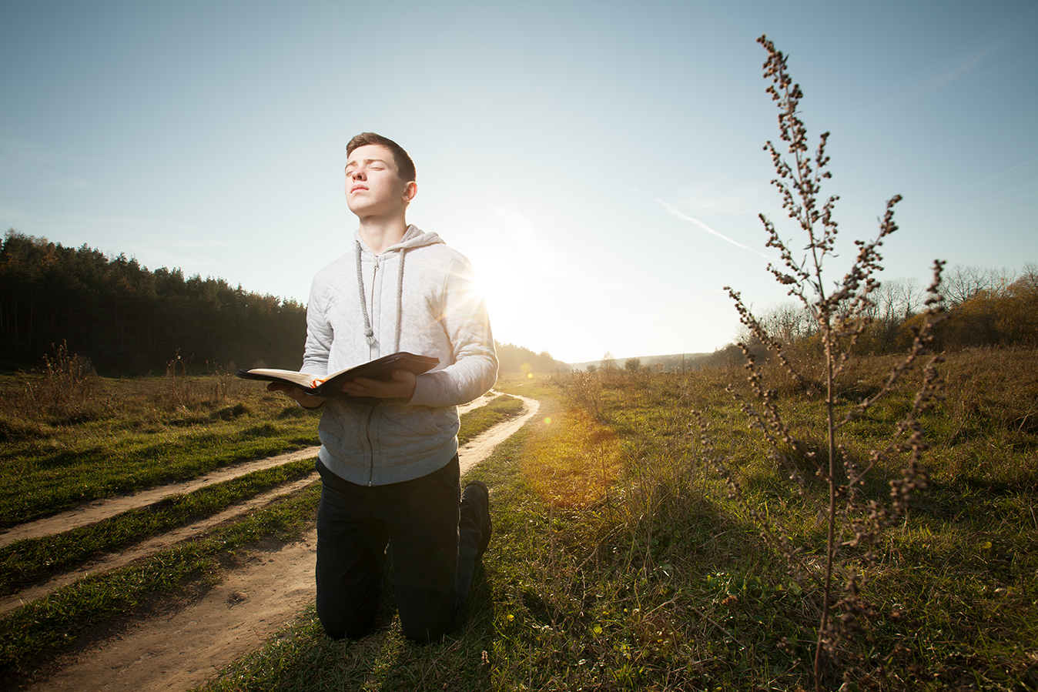
Notes:
Dios nos regale esta paz al observar fielmente todos sus mandamientos, al guardar el sábado bíblico y no caer en las trampas de este poder engañador.
Dios te bendiga ricamente.
Les invito a ponerse de pie al dirigirnos a Dios a través de una oración antes de despedirnos.

Slide 44
Next topic:
"The Golden Ark in Revelation."
Notes:
Hoy hemos visto otro tema de gran importancia y escuchado un llamado que viene directo de parte de Dios. Mis queridos amigos, sigamos los consejos de Dios y seamos fieles al pueblo que guarda todos los mandamientos de Dios. Les invitamos el próximo sábado a que juntos adoremos a Dios como lo dice su palabra.
A la salida pueden solicitar la hoja de repaso del tema estudiado esta noche de la serie de Apocalipsis.
Les invitamos nuevamente para el día de mañana a escuchar otro tema más.
Mañana a la misma hora de hoy disfrutaremos de otro documental de la serie: “Jerusalén, tras las huellas de Jesús”. Visitaremos “Gólgota y el Jardín de la Tumba”.
También escucharemos la conferencia sobre una profecía del fascinante libro del Apocalipsis titulada “El Arca de Oro en el Apocalipsis”.
Te esperamos el día de mañana nuevamente con tu familia y amigos. No te pierdas los dos últimos temas de nuestra serie.
¡Que Dios te bendiga ricamente y hasta mañana!

Slide 45




biblewell.org
info@biblewell.org
Notes:
labibliatienerazón.org
info@labibliatienerazón.org

